Slide 1








La démarche
Bâtiments durables franciliens
Ekopolis
est soutenue par :
L’intelligence
collective pour
mieux bâtir
Commission conception n°44
du 2 juillet 2024

Slide 2
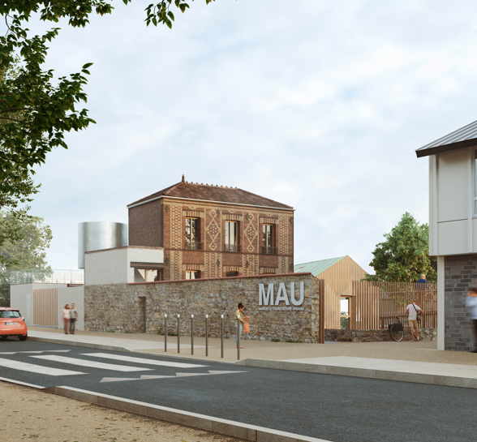
Illustration de l’opération
Maison de l’Agriculture Urbaine de la ZAC des Tartres à Stains

Slide 3
Ici c’est Agnès qui parle pour présenter l’équipe

Slide 4
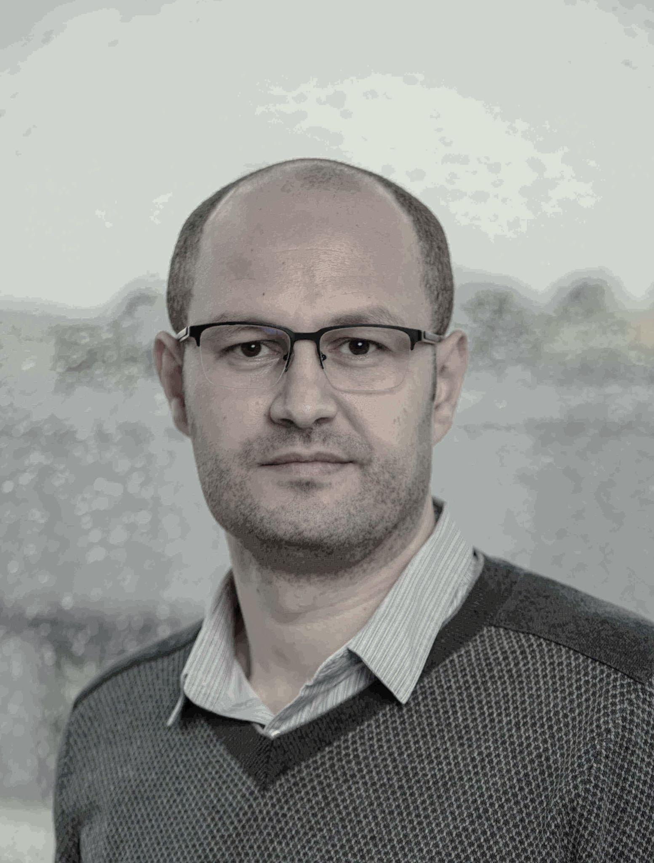
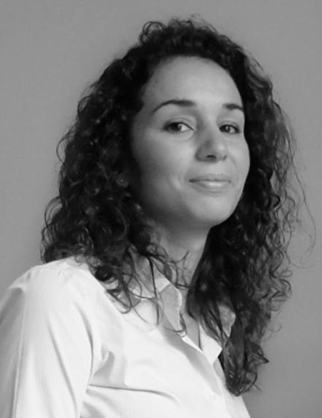

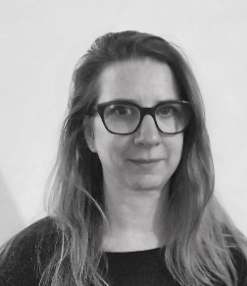

L’équipe du jour
Maison de l’Agriculture Urbaine de la ZAC des Tartres à Stains
Rezak
Belhadj
SPL Plaine Commune Développement
Maîtrise d’ouvrage
Monique
Bastos
Modal architecture
Architecte mandataire
Naomi
Garay
Modal architecture
Architecte mandataire
Agnès
Lahaye
Albert & co
Accompagnatrice
BDF
Isabelle
Seck
Albert & co
BE Fluides Environnement

Slide 5
L’équipe projet
Maison de l’Agriculture Urbaine de la ZAC des Tartres à Stains
MOA
BE Environnement Thermique CVC
Albert & co
Plaine Commune
Développement
Rezak Belhadj
AMO
Environnement
Economiste
CME BTP
Agnès Lahaye
Green Building
Architecte
Mandataire
MODAL
Mathieu Maillebouis
BE Electricité
CORETUDE
AMO
CSPS
Monique Bastos
Antoine Duval
DEGOUY
AMO
Bureau de contrôle
BE Structure
Vedia
Ingénierie
SOCOTEC
Architecte
Mandataire
MODAL
Marc Venot
Collectivité
Plaine Commune
Naomi Garay

Slide 6
Plan de présentation
Par interlocuteur soit environ :
5 min MOA
9 min pour architectes
6 min A&Co
 | thème | qui | temps (min)
contexte | Contexte global | MOA | 2
 | Contexte Programmation | MOA | 2
 | Contexte urbain / site | MOA | 1
Projet | Le site / la parcelle | Modal | 2
 | La Maison maraîchère, projet, bioclimatisme, matériaux | Modal | 3
 | L’extension, projet, bioclimatisme, matériaux | Modal | 4
 | Stratégie environnementale neuf et réhab | A&Co | 4
Agnès | Récapitulatif des points forts et points faibles du projet + innovations | A&Co | 2
 |  | Total | 20
MOA :
- gestion de projet
- solidaire
- territoire et site
Architecte :
- Présentation architecturale
- matériaux
- confort et santé
A&Co:
- Calcul thermiques
- confort d’été
Energie
réemploi

Slide 7
Sommaire
Maison de l’Agriculture Urbaine de la ZAC des Tartres à Stains
Contexte
Présentation du site
Présentation de l'opération
Le Projet
Présentation globale du projet
Le bâtiment réhabilité
Le bâtiment neuf
Les matériaux
Solutions low tech et confort
Points forts et faibles du projet
Annexes
Plans, coupes, façades

Slide 8
Ici la MOA présente le contexte, les enjeux, le programme
Le planning
L’enveloppe budgétaire
4 minutes

Slide 9
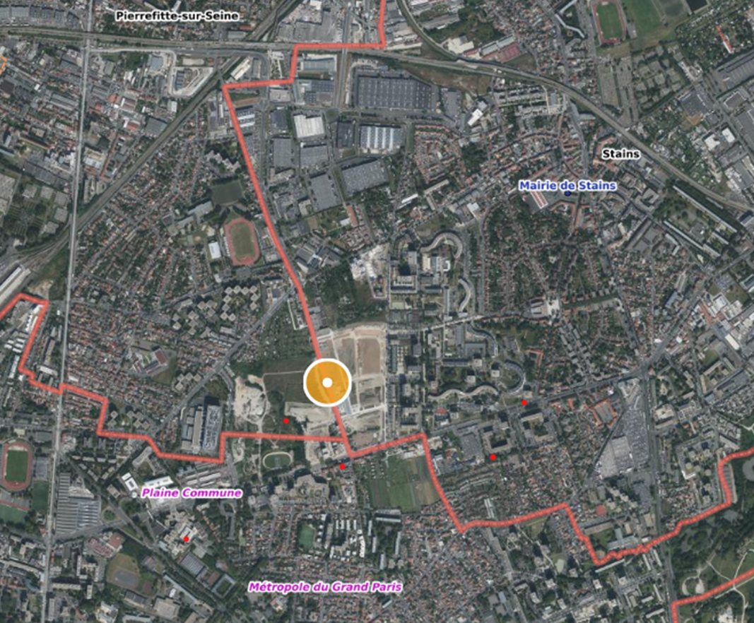
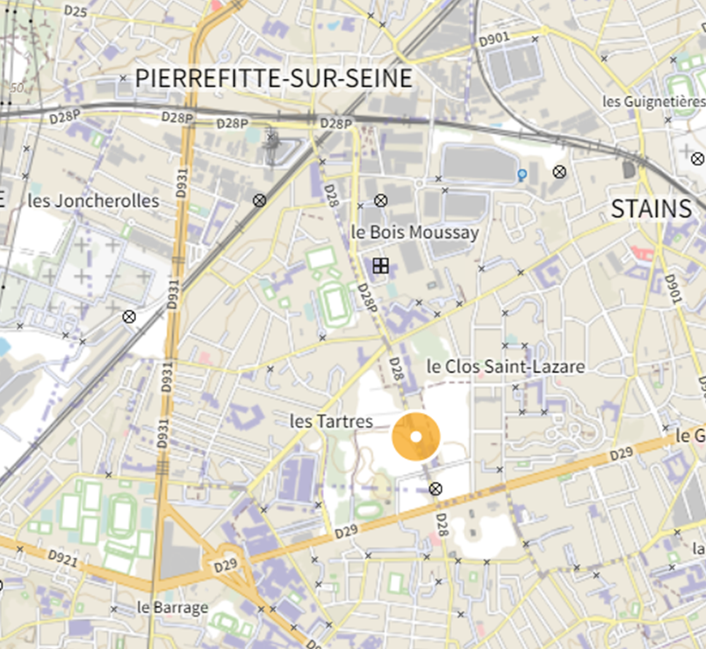
Plan de localisation
Maison de l’Agriculture Urbaine de la ZAC des Tartres à Stains
11 rue d’Amiens à STAINS
Proximité des transports, à 5 min à pied des arrêts de bus et à 10 min du métro 13, station Saint Denis université.
proche des établissements publics, écoles, collège espaces culturels et sportifs…

Slide 10
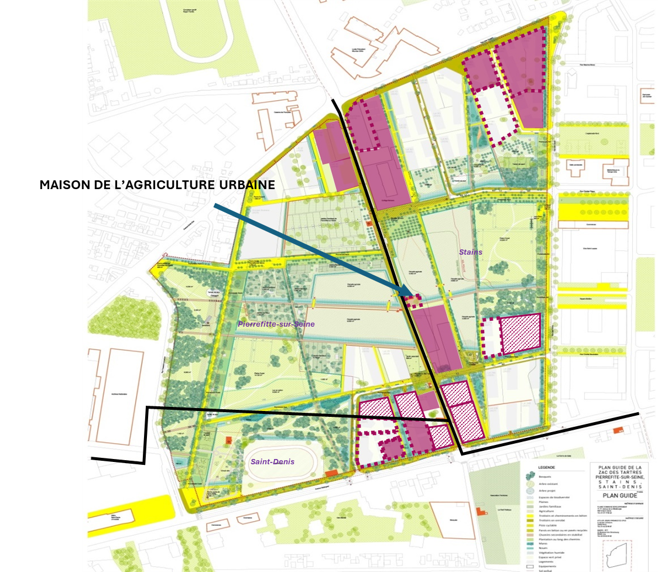
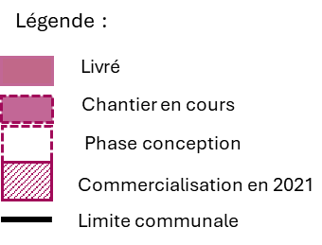
Plan de la ZAC des Tartres
Maison de l’Agriculture Urbaine de la ZAC des Tartres à Stains
AU CŒUR DE LA ZAC DES TARTRES
ZAC DES TARTRES
Pierrefitte-sur-Seine, Saint-Denis et Stains
Le projet de la ZAC des Tartres
·Superficie de la ZAC : 33 ha
·1630 logements et 640 logements spécifiques soit 150 000m² SHON environ
·10 000 m² d’activités, commerces et services
·26 000 m² SHON d’équipements publics (collège avec gymnase, 2 groupes scolaires, ferme pédagogique, halle sportive, …
·22 ha d’espaces publics ouverts en cœur de site, support d’une trame dense de circulations douces et d’espaces verts (espaces verts ouverts de type pelouse sportive, jardins familiaux, espaces participant à la gestion des eaux pluviales, etc.)

Slide 11
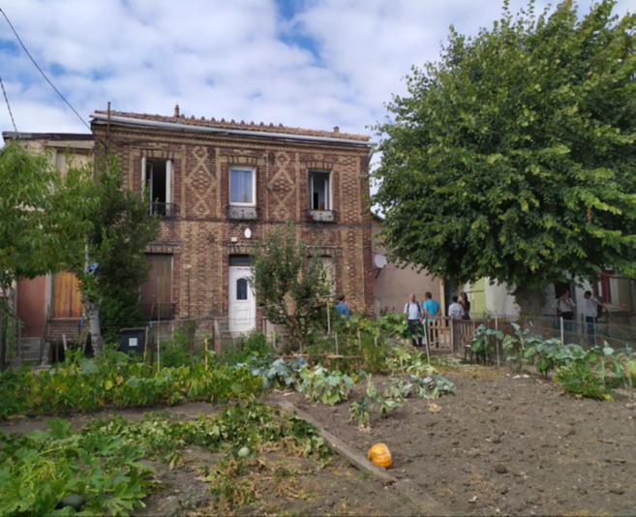
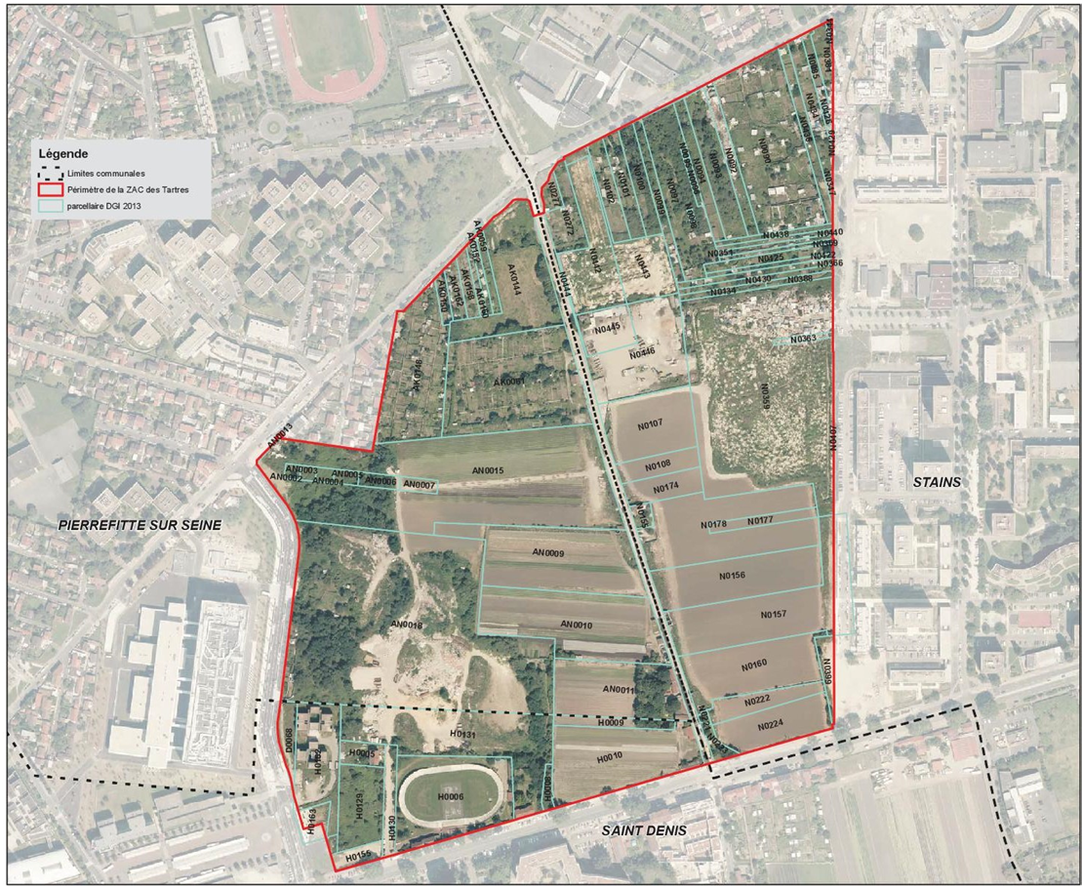
Mémoire du site
Maison de l’Agriculture Urbaine de la ZAC des Tartres à Stains
Ancienne maison maraîchère entourée de parcelles agricoles

Slide 12
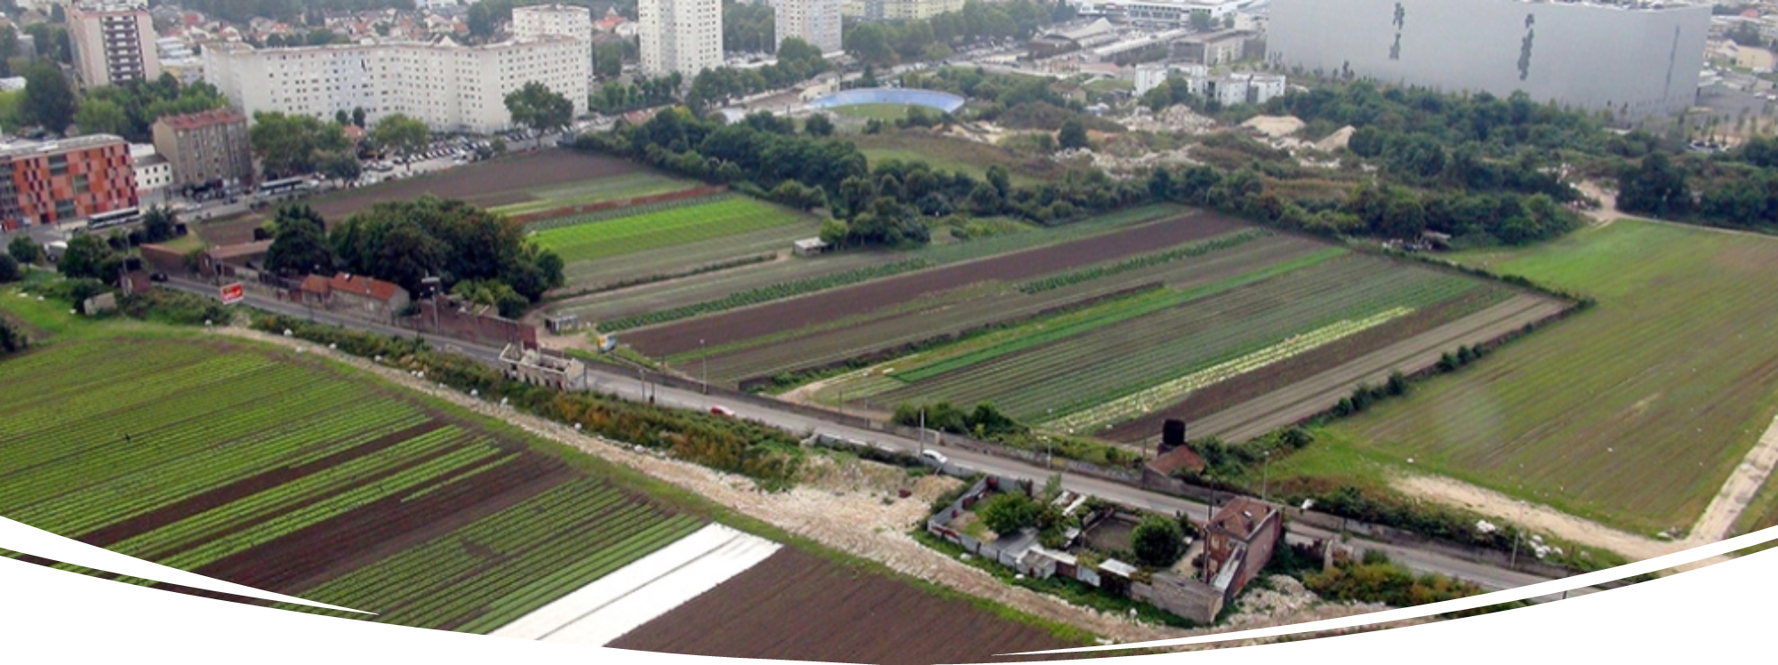
Mémoire du site
Maison de l’Agriculture Urbaine de la ZAC des Tartres à Stains
Site à dominante agricole à préserver
Ancienne maison maraîchère à sauvegarder et création d’une extension

Slide 13
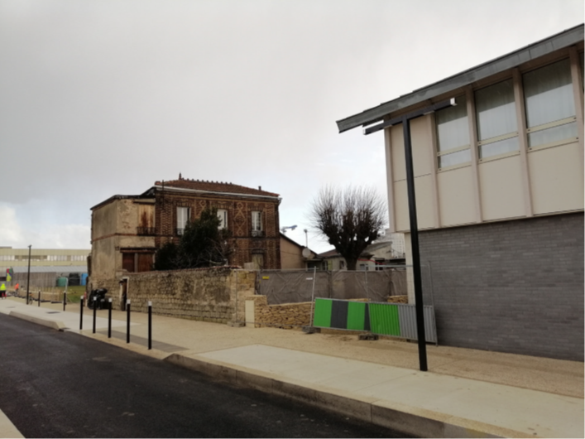
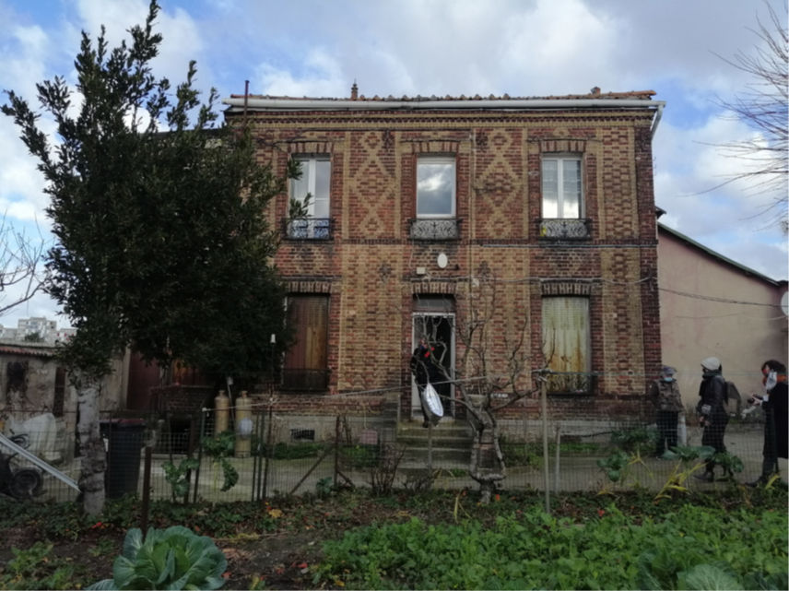
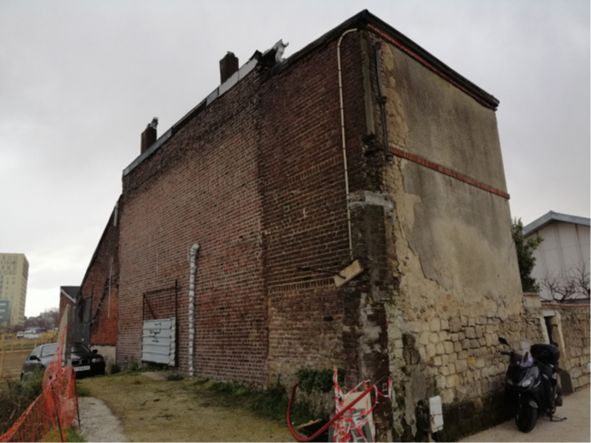
Maison maraîchère
Maison de l’Agriculture Urbaine de la ZAC des Tartres à Stains
·Année de construction : 1920
·Superficie Parcelle : 455 m².
·Surface maison maraîchère : 70 m².

Slide 14
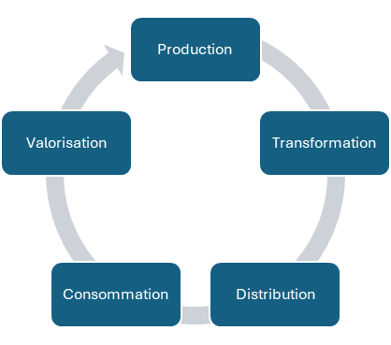
Programme
Maison de l’Agriculture Urbaine de la ZAC des Tartres à Stains
AGRI - CULTURE
Participe à la boucle alimentaire locale :
Favoriser le développement local
Augmenter le reste à vivre
Améliorer l’alimentation et la santé
Renforcer les liens sociaux
Préserver l’environnement
Axe 1:
Un espace rassembleur autour de l’agriculture (la production agricole, la conservation et l’alimentation).
Axe 2:
Un lieu de vulgarisation de l’agriculture par l’initiation et la formation au cycle de production agricole, la consommation et la valorisation.

Slide 15
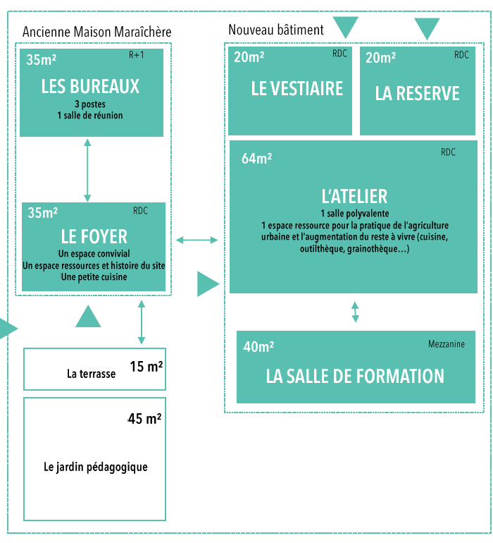
Programme
Maison de l’Agriculture Urbaine de la ZAC des Tartres à Stains
Foyer – exposition:
­Un espace d’exposition sur les acteurs et démarches d’agriculture urbaine sur le territoire (art, patrimoine, maquette, etc.).
­Un accueil/point d’info pour les habitant.es et usagers du parc.
­Un espace convivial pour les services gestionnaires intervenant sur le Parc.
Salle de réunion et Open space
•Ces espaces sont réservés aux gestionnaires de la Maison maraîchère et ponctuellement accessibles aux cogestionnaires
Cuisine – atelier
•L’organisation d’ateliers pédagogiques à destination des habitant.es (cours de cuisine, de mise en conserve, etc.).
•La mise à disposition ponctuelle à une association locale ou un groupe d’habitant.es de la cuisine-atelier pour la réalisation d’un repas collectif.
Salle de formation
•Cet espace sera dédié à des formations et ateliers pour les associations locales et les habitant.es du territoire.
Vestiaires
•Cet espace est destiné aux agent.es de l’équipe gestionnaire du Parc.
Parc de Saint Cloud
Forêt de
Fausses-Reposes

Slide 16
Contexte
Maison de l’Agriculture Urbaine de la ZAC des Tartres à Stains
Eléments de programmation
Surface du projet : 216m²
Surface de la parcelle : 679m²
L’enveloppe financière des travaux : 1.2 M€
Calendrier prévisionnel:
Dépôt PC: août 2024
Lancement des travaux: 2e Trim 2025
Livraison prévue : 4e trim 2026
Environnement :
Objectifs réglementaires (RE 2020) à minima
Développer le biosourcé, le réemploi
Stratégie frugale
Démarche BDF
ZAC : EP aérien et passif, débit d’exhaure très faible (1l/s/ha.)
Livraison et mise en gestion
Rétrocession :
Ce projet rentre dans le cadre des équipements de la ZAC, à sa livraison il sera rétrocédé à l’EPT Plaine Commune qui le mettra en gestion.
La mise en gestion :
Les démarches pour la désignation d’un gestionnaire sont en cours auprès de l’EPT Plaine Commune.

Slide 17
Ici l’architecte présente le site, le projet,
Orientation / protections solaires
Matériaux biosourcés
9 minutes

Slide 18
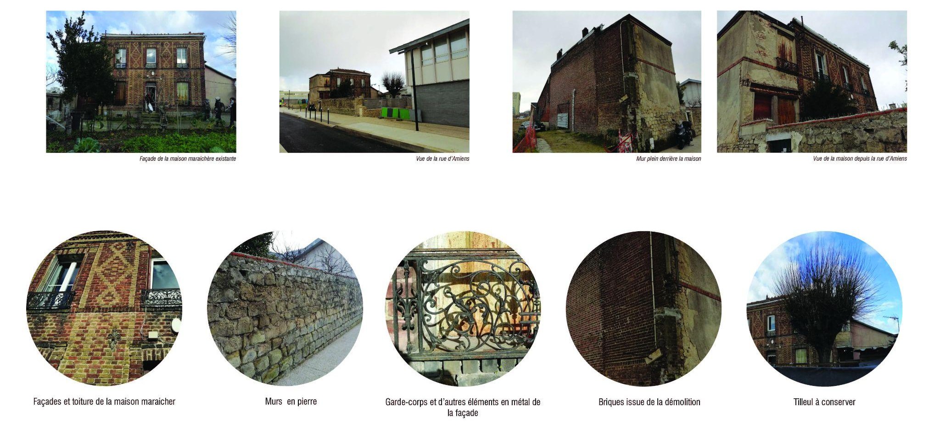
Projet - Un existant à valoriser
Maison de l’Agriculture Urbaine de la ZAC des Tartres à Stains

Slide 19
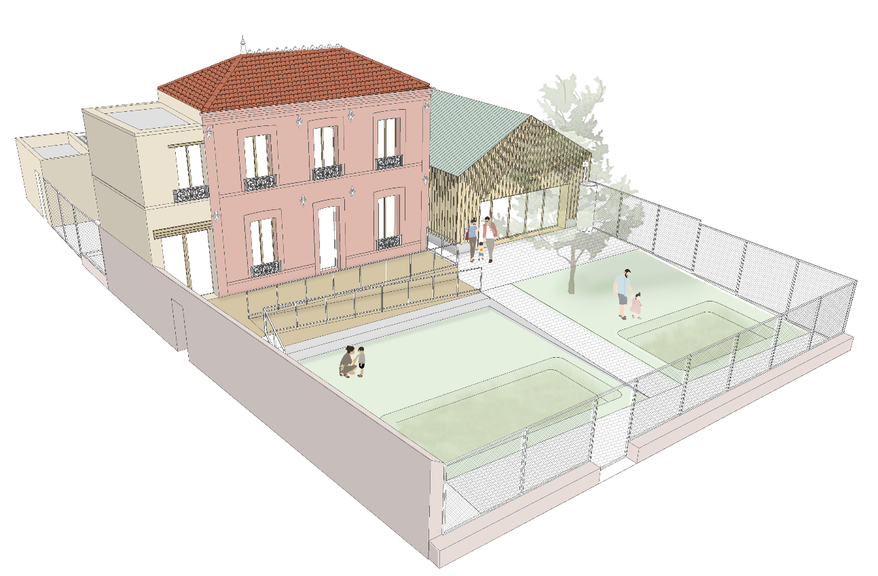
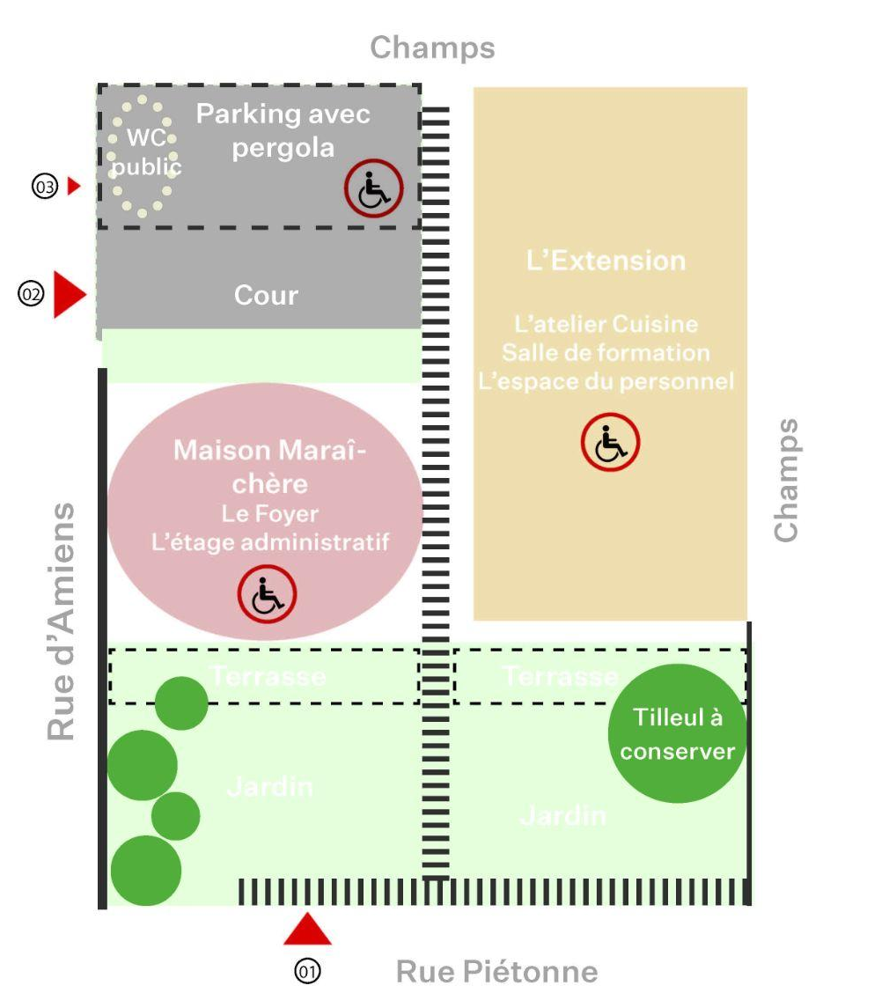
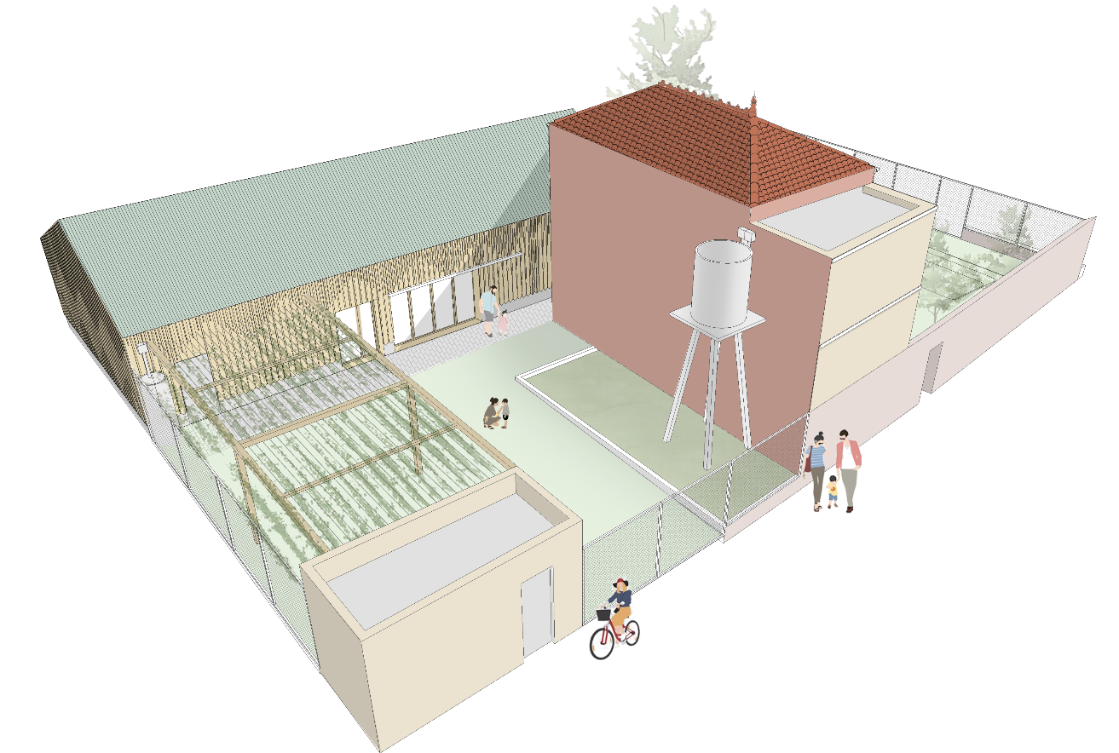
Projet - Équipement de quartier
Maison de l’Agriculture Urbaine de la ZAC des Tartres à Stains

Slide 20
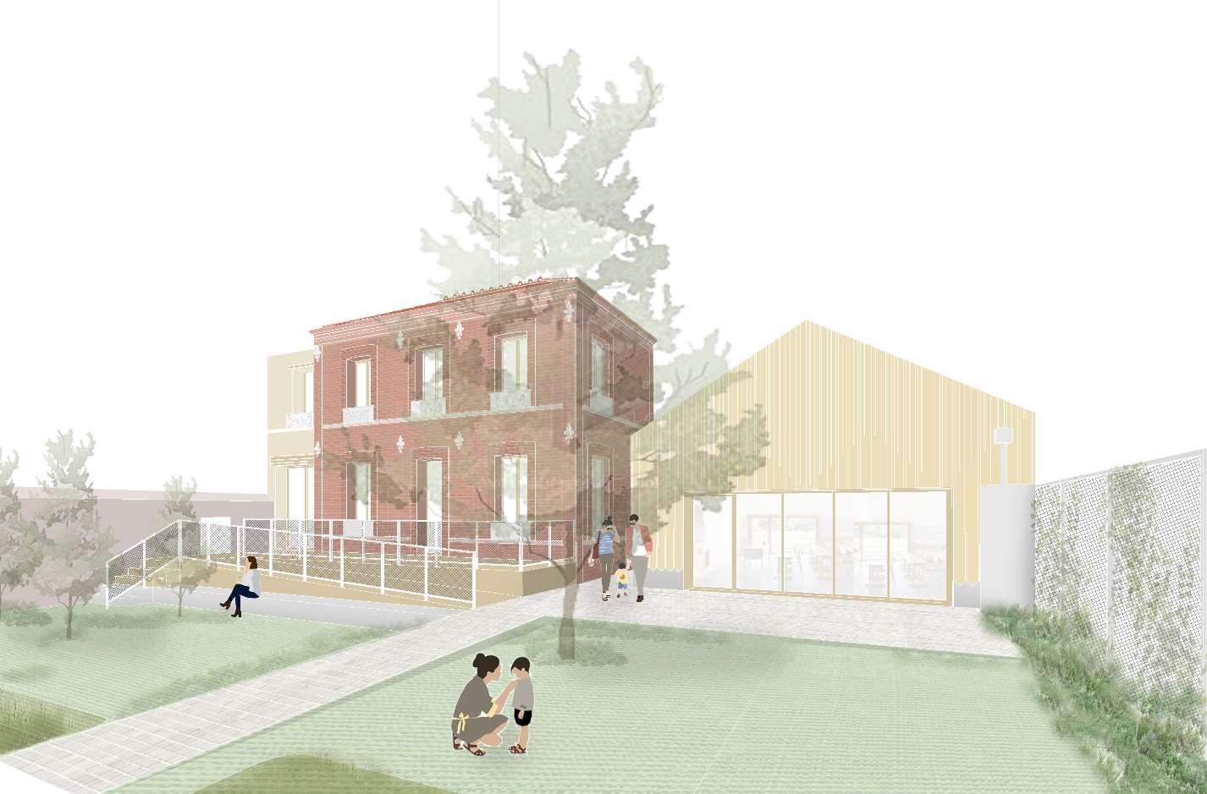
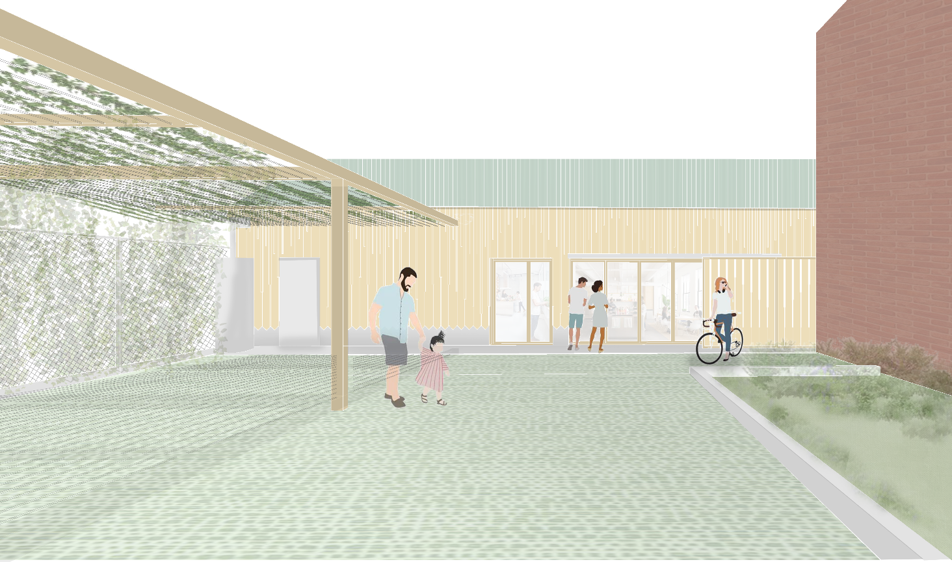
Projet - Le Parti Architectural
Maison de l’Agriculture Urbaine de la ZAC des Tartres à Stains

Slide 21
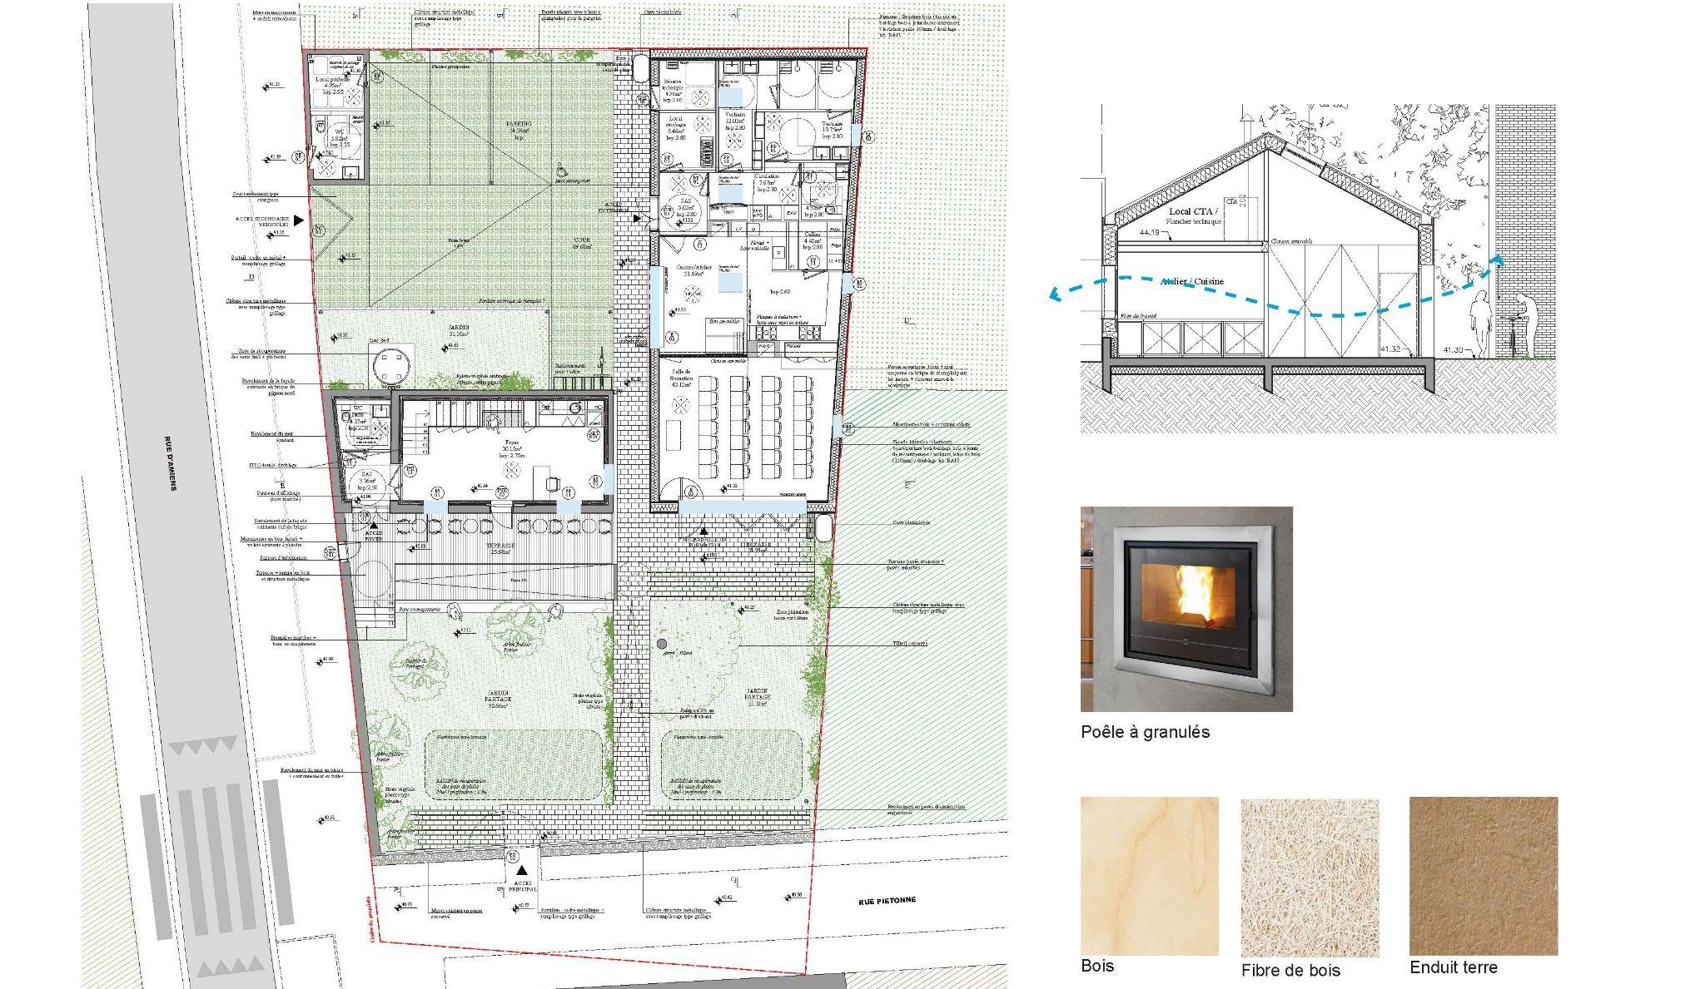
Projet Plan RDC
Maison de l’Agriculture Urbaine de la ZAC des Tartres à Stains

Slide 22
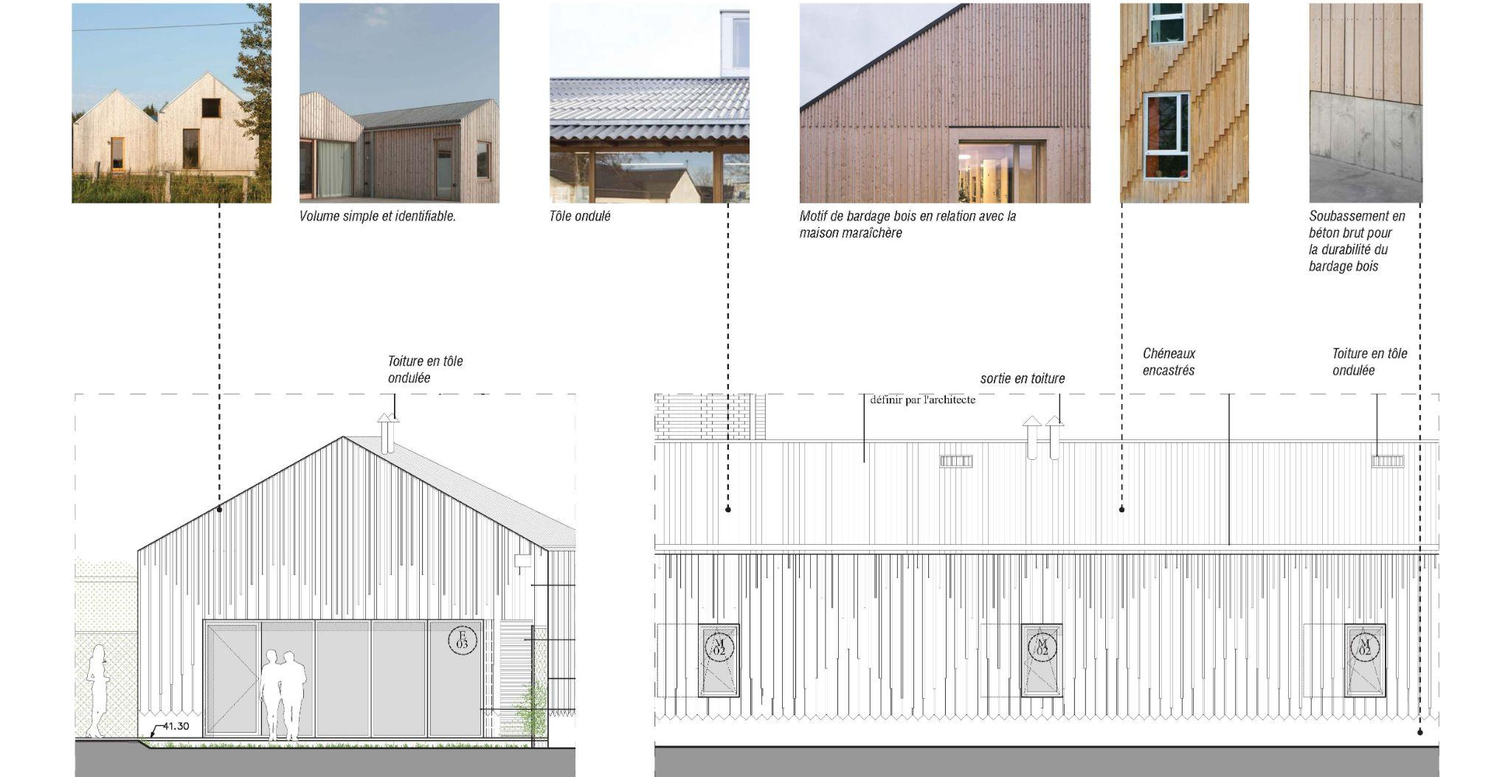
Projet - éléments de façades
L’imaginaire d'un hangar agricole
Maison de l’Agriculture Urbaine de la ZAC des Tartres à Stains

Slide 23
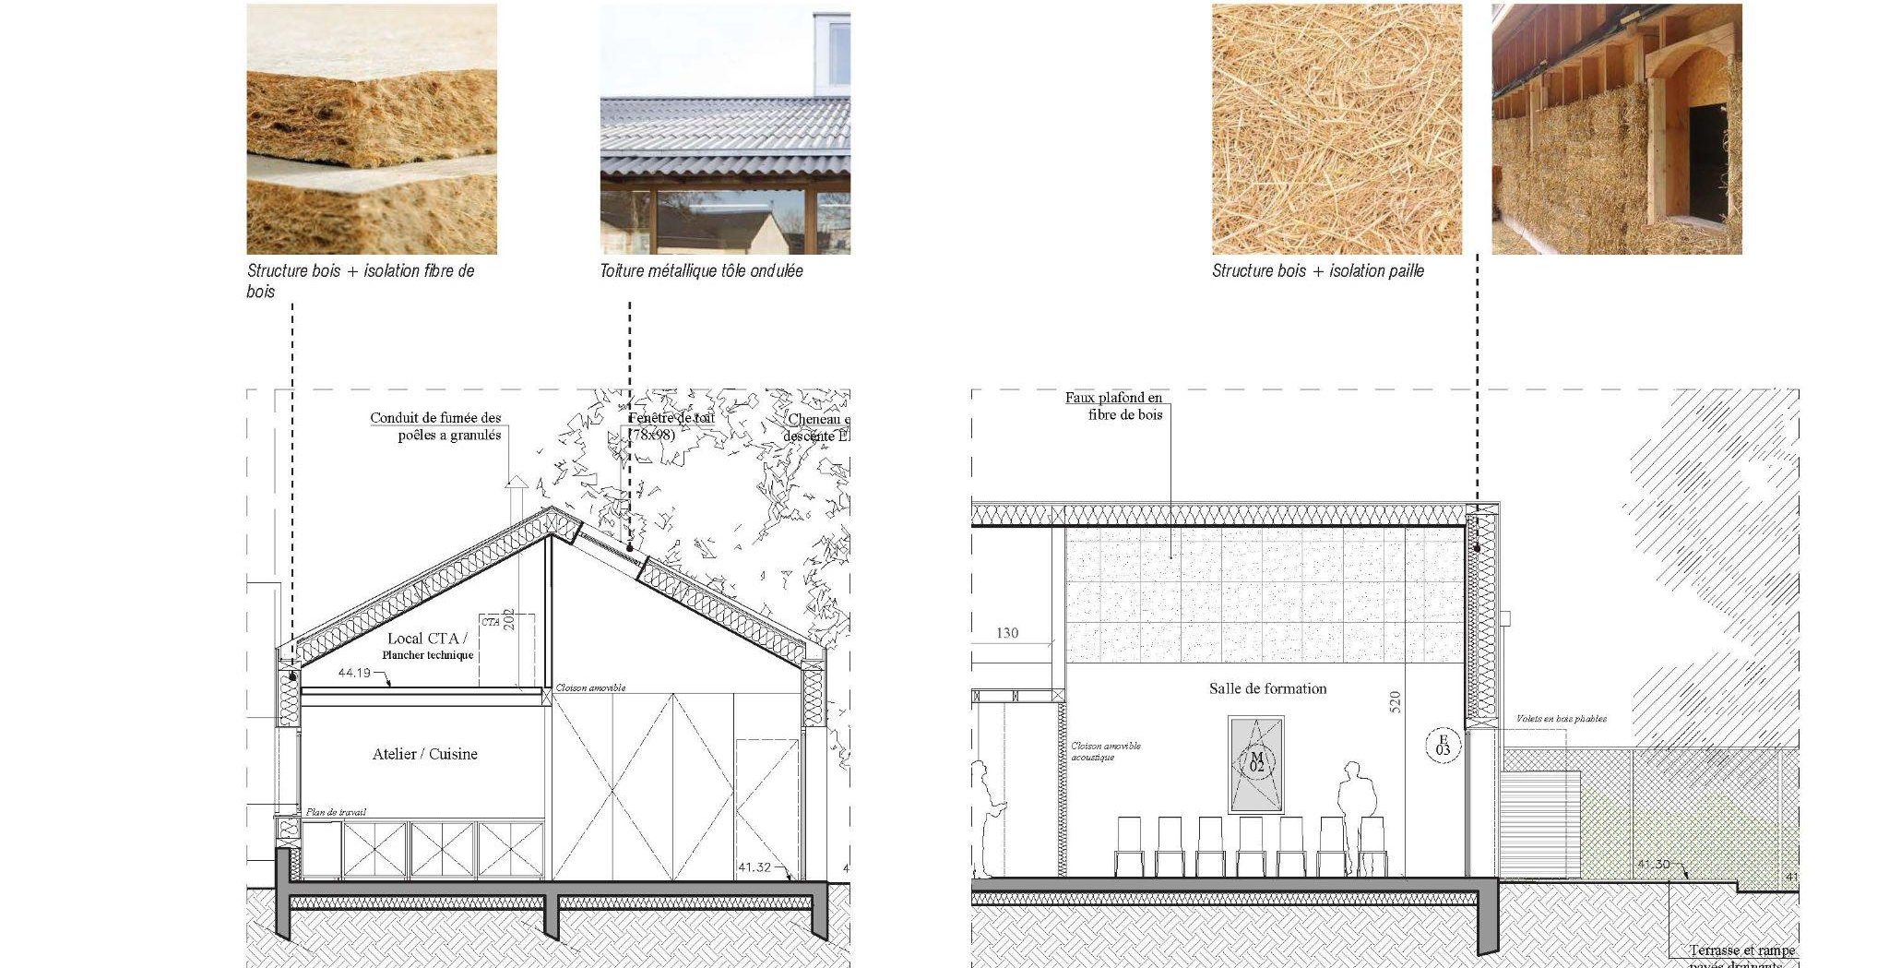
Projet - matériaux de construction
Des matériaux biosourcés
Maison de l’Agriculture Urbaine de la ZAC des Tartres à Stains

Slide 24
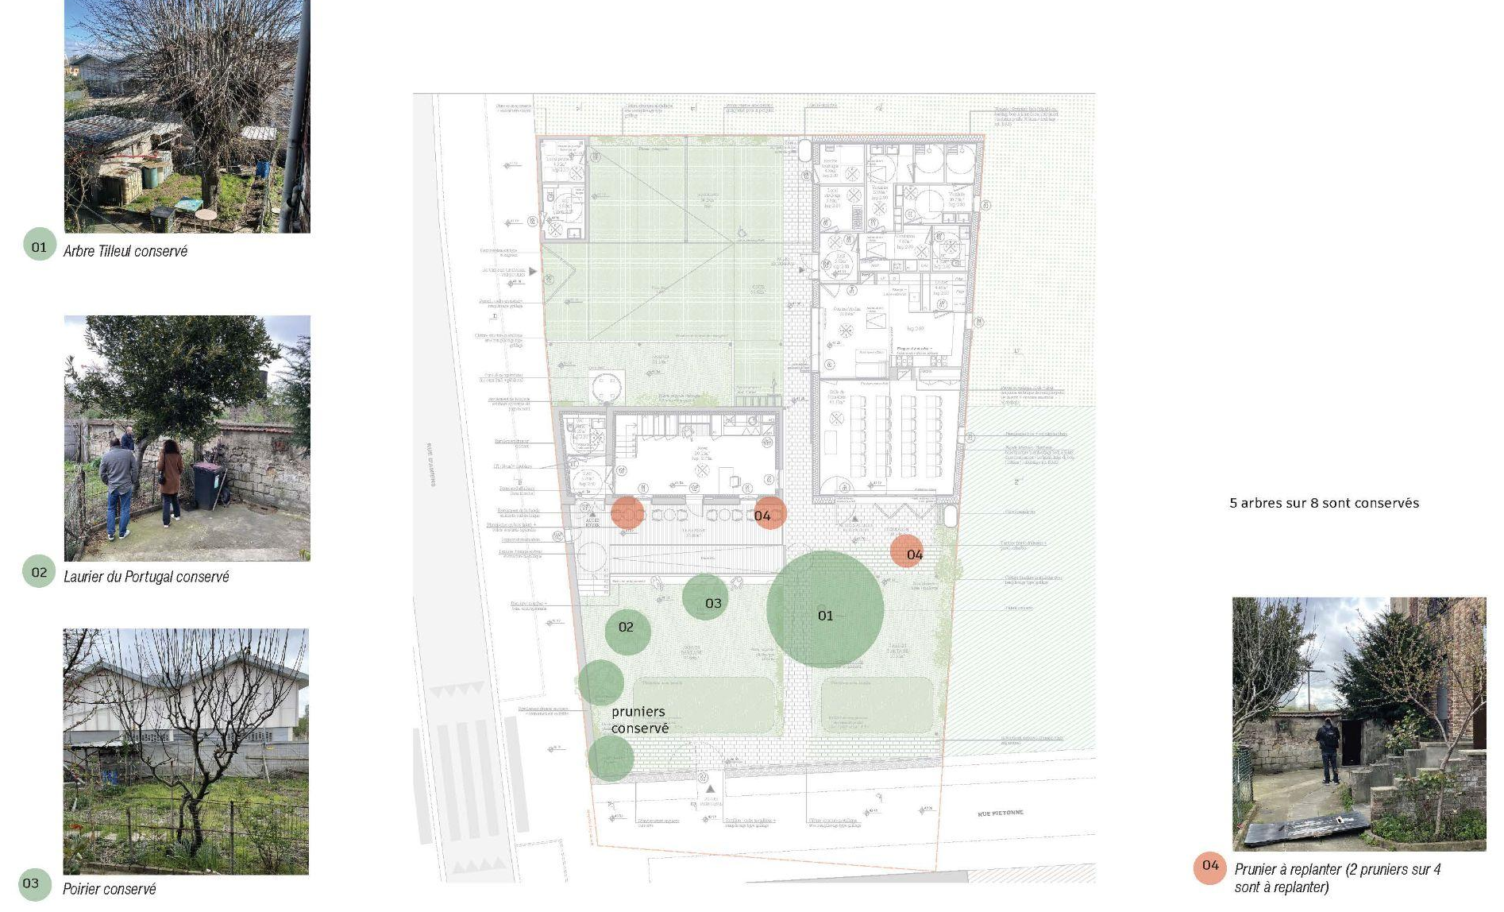
Projet
Les arbres de la parcelle
Maison de l’Agriculture Urbaine de la ZAC des Tartres à Stains

Slide 25
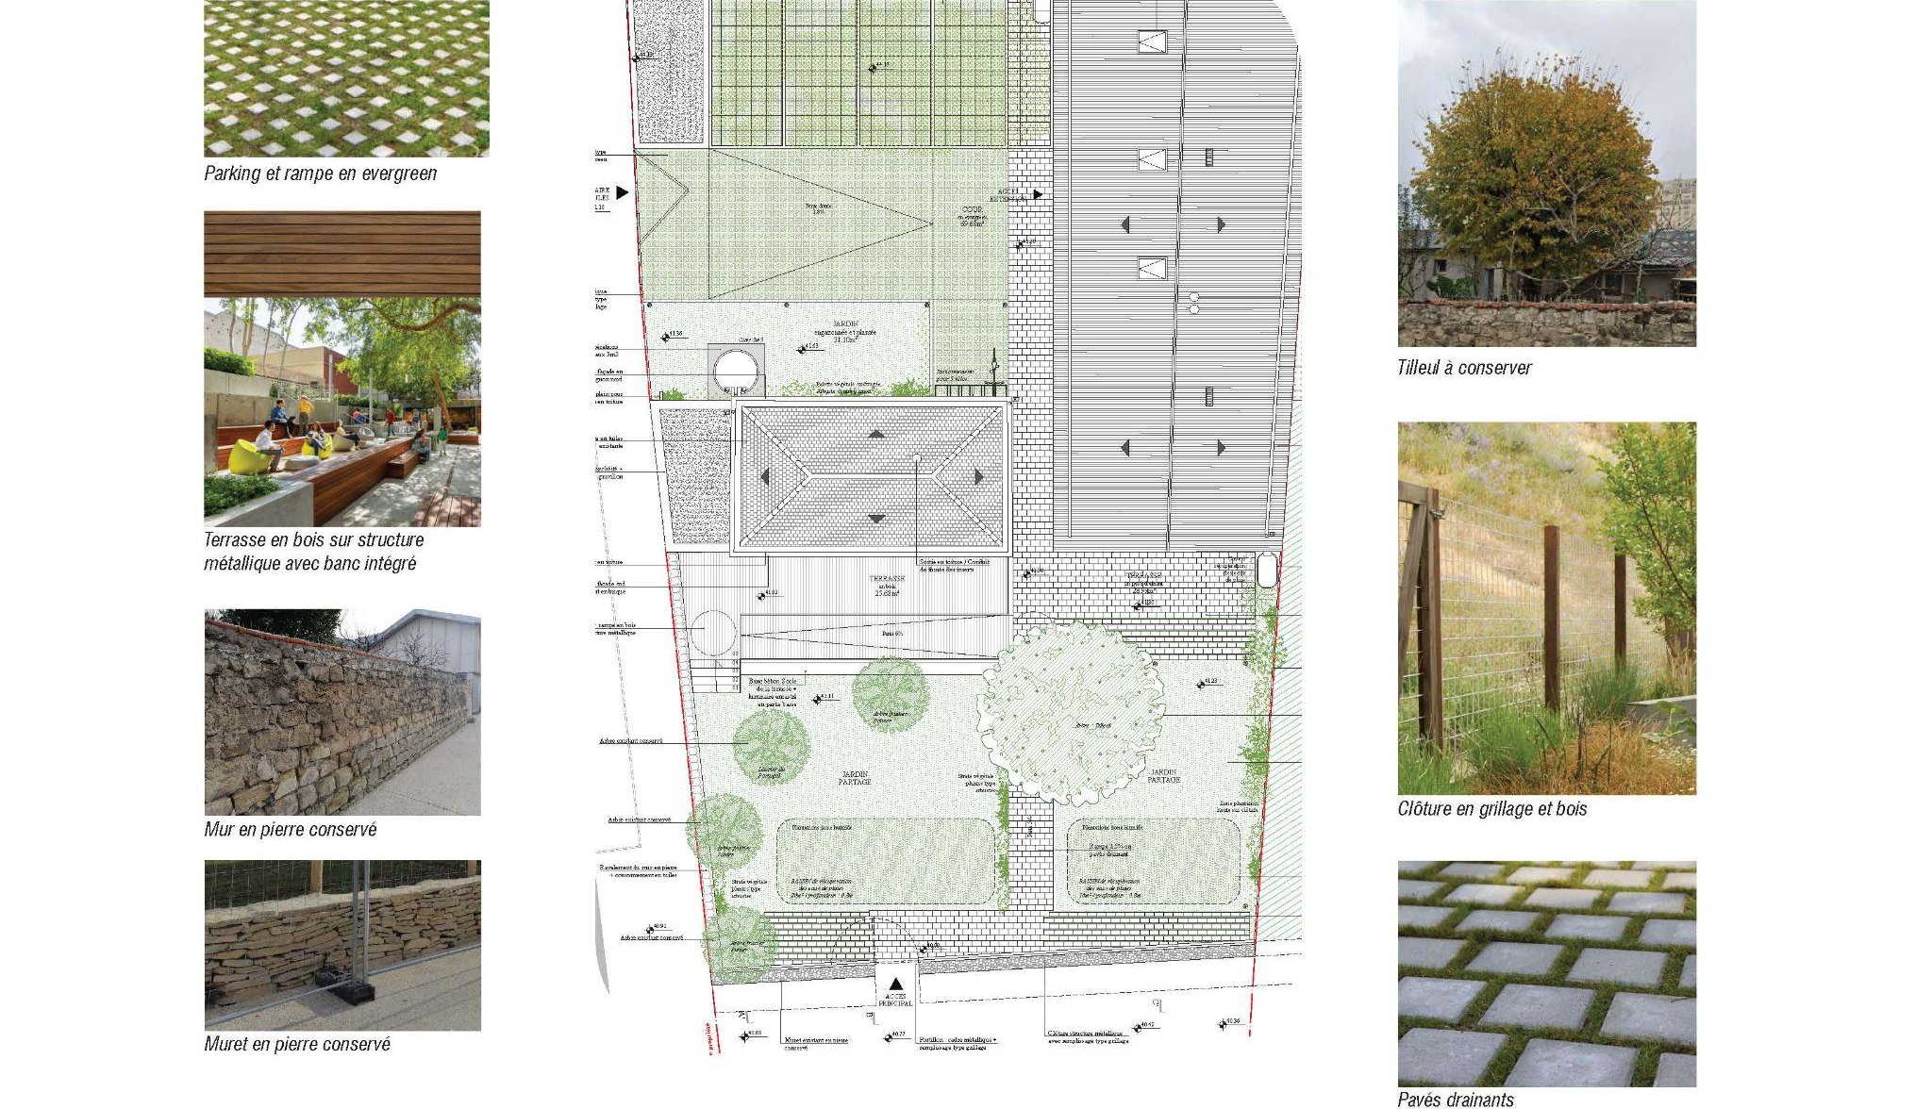
Projet
Aménagements des espaces extérieurs
Maison de l’Agriculture Urbaine de la ZAC des Tartres à Stains

Slide 26
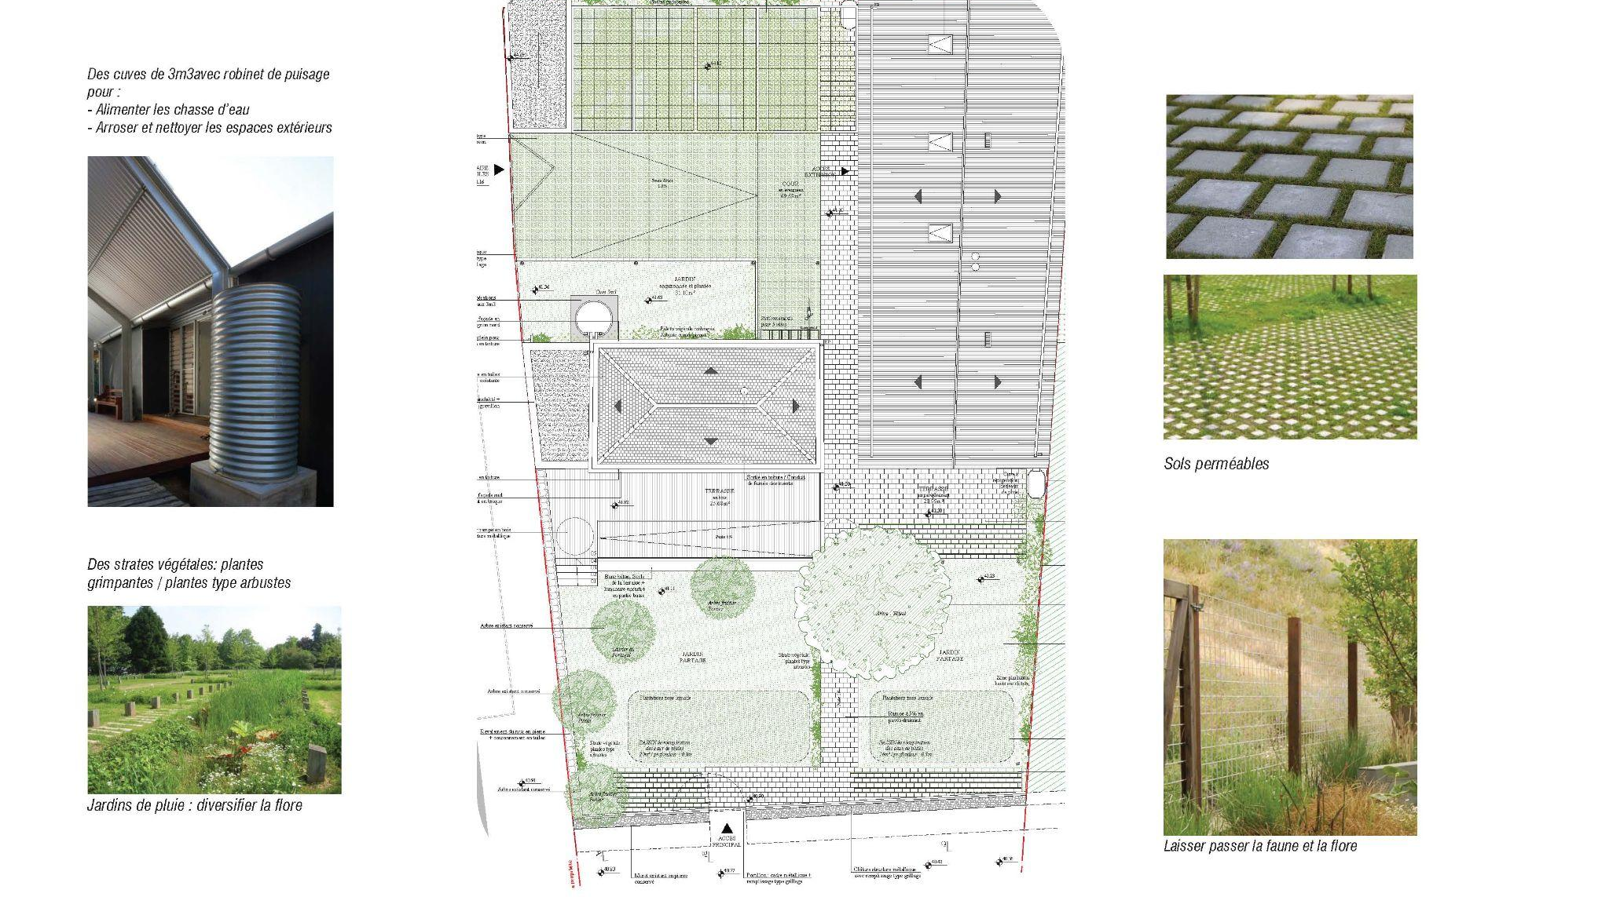
Projet
Récupération des eaux de pluies et biodiversité
Maison de l’Agriculture Urbaine de la ZAC des Tartres à Stains

Slide 27
Ici Agnès présente les solutions techniques / ilot de chaleur urbain, gestion des EP

Slide 28
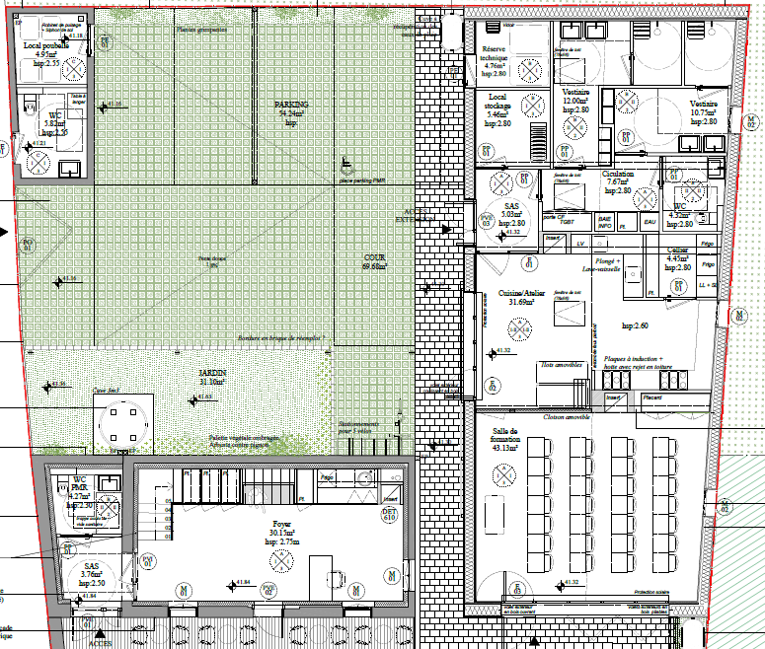
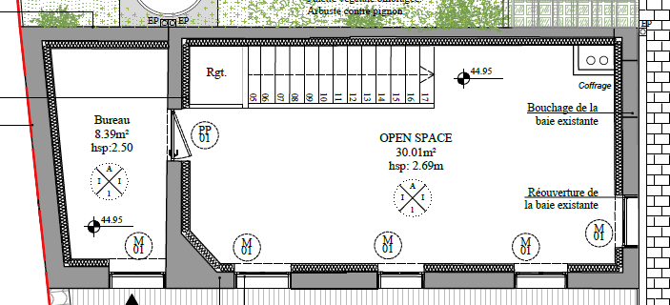
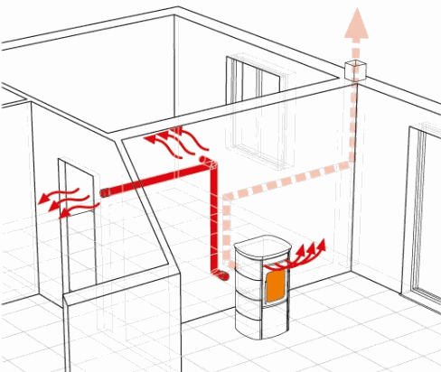
Projet - stratégie chauffage et ventilation
Maison de l’Agriculture Urbaine de la ZAC des Tartres à Stains
Ventilation
Ventilation naturelle par ouverture de fenêtres (traversantes) + capteur CO2
Ventilation double flux batterie chaude et récupération de chaleur
VMC HygroB
Chauffage
Besoins intermittents : air chauffé par CTA
Chauffage par poêle canalisable
Poêle ou insert à pellet
ECS
Ballons ECS au plus près des besoins
Plan de R+1 (en haut)
Plan de rez de chaussée (ci-contre)
Principe du poêle canalisable
Gestion de projet · Territoire et site · Solidaire · Énergie · Eau · Matériaux et autres ressources · Confort et santé

Slide 29
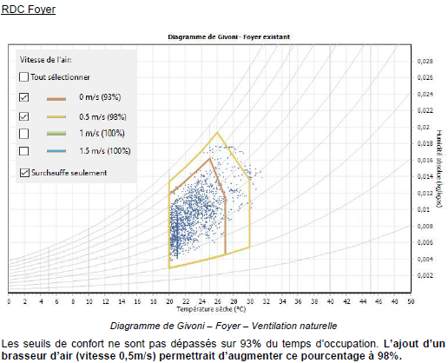
Projet - simulation thermique dynamique
Maison de l’Agriculture Urbaine de la ZAC des Tartres à Stains
Gestion de projet · Territoire et site · Solidaire · Énergie · Eau · Matériaux et autres ressources · Confort et santé

Slide 30
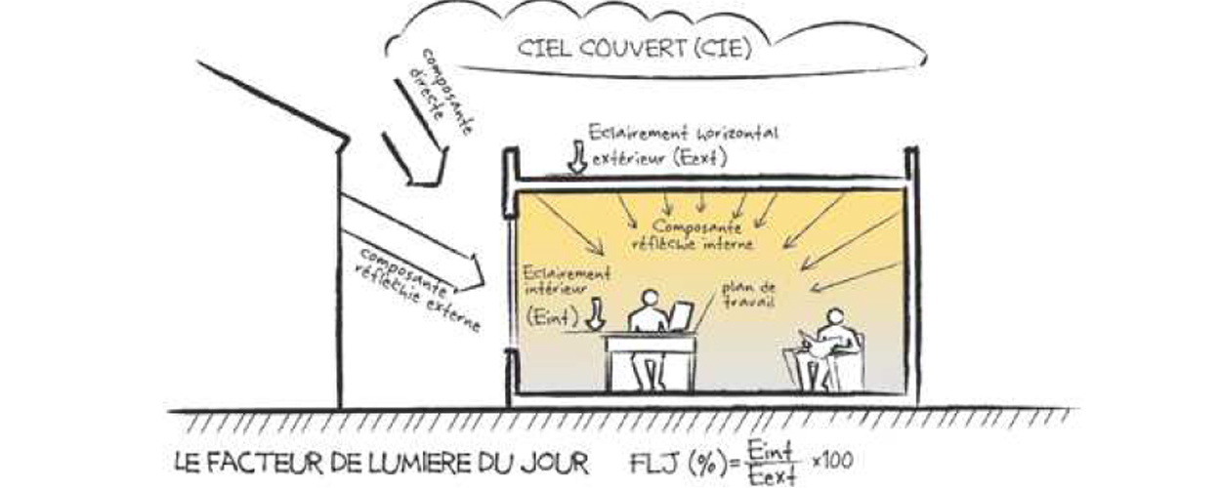
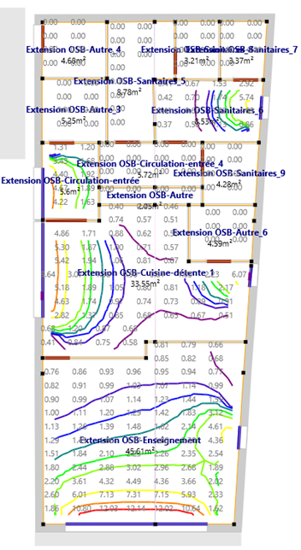
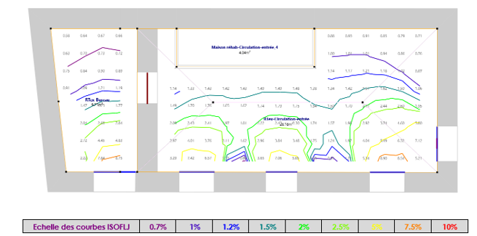
Projet - lumière naturelle
Maison de l’Agriculture Urbaine de la ZAC des Tartres à Stains
Gestion de projet · Territoire et site · Solidaire · Énergie · Eau · Matériaux et autres ressources · Confort et santé

Slide 31
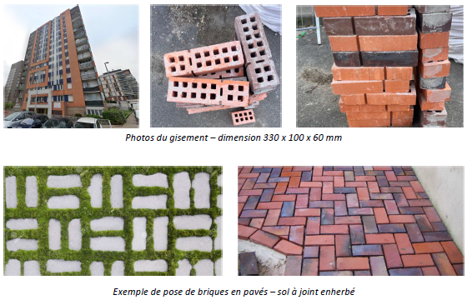
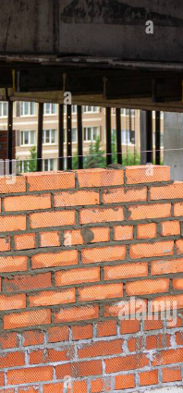
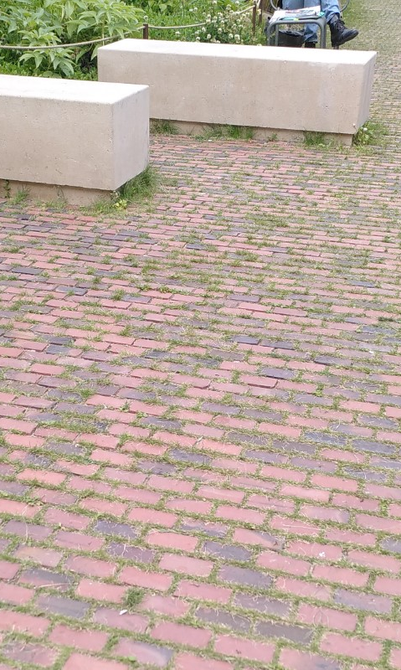
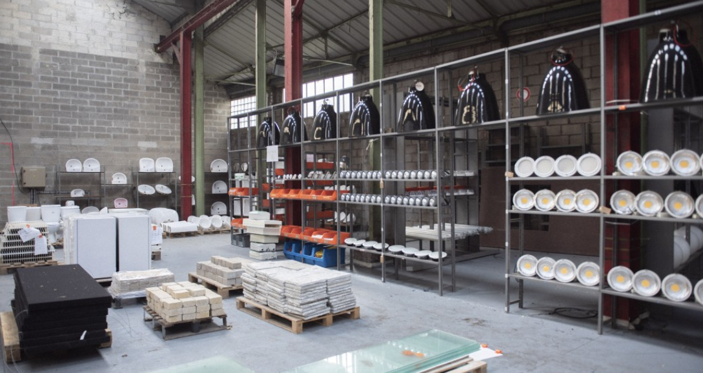
Projet - pistes de réemploi
Maison de l’Agriculture Urbaine de la ZAC des Tartres à Stains
Famille de réemploi envisagées :
Revêtements de sols extérieurs
Meubles de cuisine
Equipements électriques et plomberie
Cloisons
Approvisionnement sur les plateformes franciliennes
Gisement potentiel de briques alvéolaires de Franconville
Gestion de projet · Territoire et site · Solidaire · Énergie · Eau · Matériaux et autres ressources · Confort et santé

Slide 32
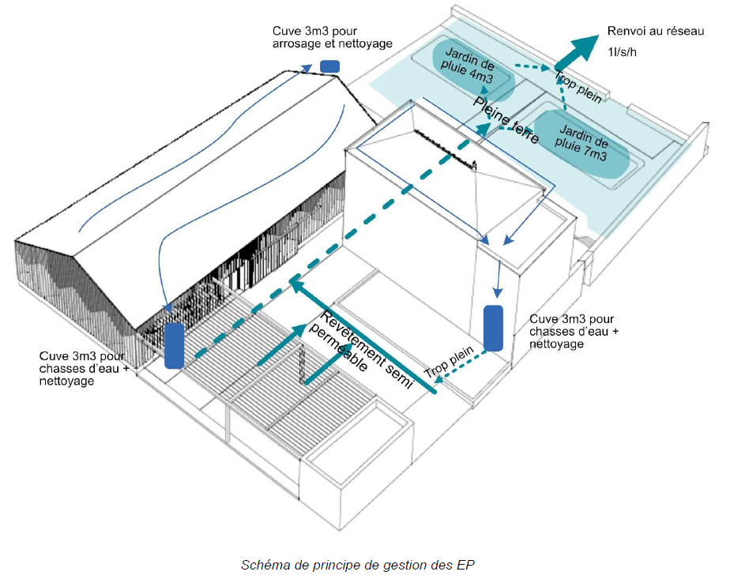
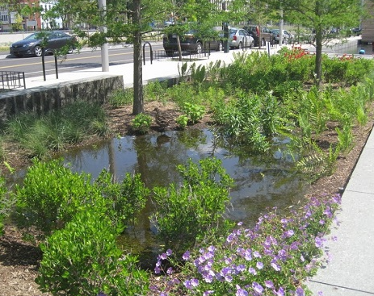
Projet - eaux pluviales
Maison de l’Agriculture Urbaine de la ZAC des Tartres à Stains
Gestion de projet · Territoire et site · Solidaire · Énergie · Eau · Matériaux et autres ressources · Confort et santé

Slide 33
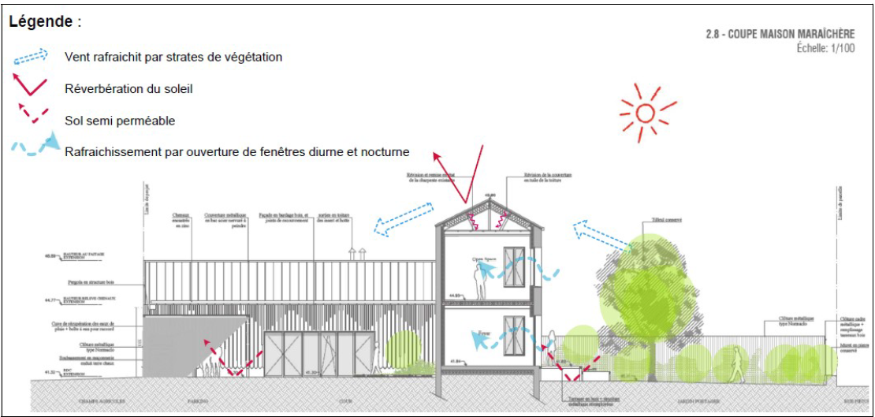
Projet - Ilôt de chaleur Urbain
Maison de l’Agriculture Urbaine de la ZAC des Tartres à Stains

Slide 34







Maison de l’Agriculture Urbaine de la ZAC des Tartres à Stains
Les systèmes mis en œuvre
CHAUFFAGE
ECS
VENTILATION
Espaces à occupation prolongée :
Inserts à pellets canalisables (1 insert pour 2 espaces)
Salle de formation :
Batterie chaude et récupération de chaleur sur la centrale double flux
Peu de besoins
Ballons ECS au plus près des points de consommation (x 2)
Tous les espaces :
Ventilation naturelle par ouverture de fenêtres + capteur CO2 avec voyant lumineux et mode d’emploi. Conception permettant le balayage.
Salle de formation 30 personnes :
Centrale double flux 1000m3/h
REFROIDISSEMENT
PRODUCTION D’ÉNERGIE
ÉCLAIRAGE
Absence de climatisation
Bioclimatisme – inertie / déphasage thermique
Mode d’emploi dans chaque salle
Pas de production d’énergie sur site
Energie renouvelable : chauffage par inserts à pellets
NOTA : ne permet pas d’atteindre Cep -10%
Espaces à occupation prolongée en premier jour
Eclairage naturel des circulations
LED et détection
Gestion de projet · Territoire et site · Solidaire · Énergie · Eau · Matériaux et autres ressources · Confort et santé

Slide 35
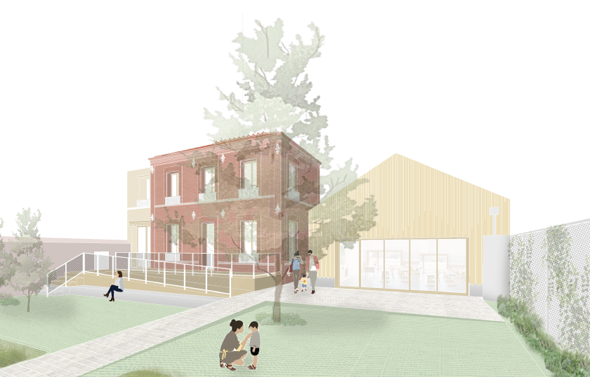
Maison de l’Agriculture Urbaine de la ZAC des Tartres à Stains
Points forts du projet
Création d’un équipement public de quartier
Valeur culturelle, témoin de l’agriculture urbaine
Conception respectueuse de l’existant (conservation de la maison, des arbres…)
Démarche bioclimatique (orientations, protections solaires, etc…)
Stratégie matériaux bas carbone (biosourcé et réemploi)
Stratégie Low tech (chauffage et ventilation)
Gestion des EP gravitaire, aérien + réutilisation pour les chasses d’eau

Slide 36
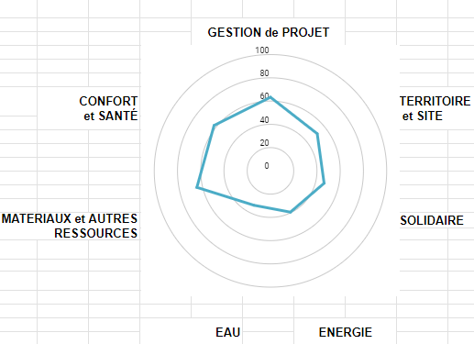
Radar BDF
Maison de l’Agriculture Urbaine de la ZAC des Tartres à Stains (93)
Gestion de projet : 63%
Territoire et site : 51%
Solidaire : 48%
Energie : 39%
Eau : 33%
Matériaux et ressources : 65%
Confort et Santé : 62%
Nombre de points grille en phase conception : 43,75 points
> Opportunités de hausse : 52
> Risques de baisse : 7

Slide 37
Annexes

Slide 38
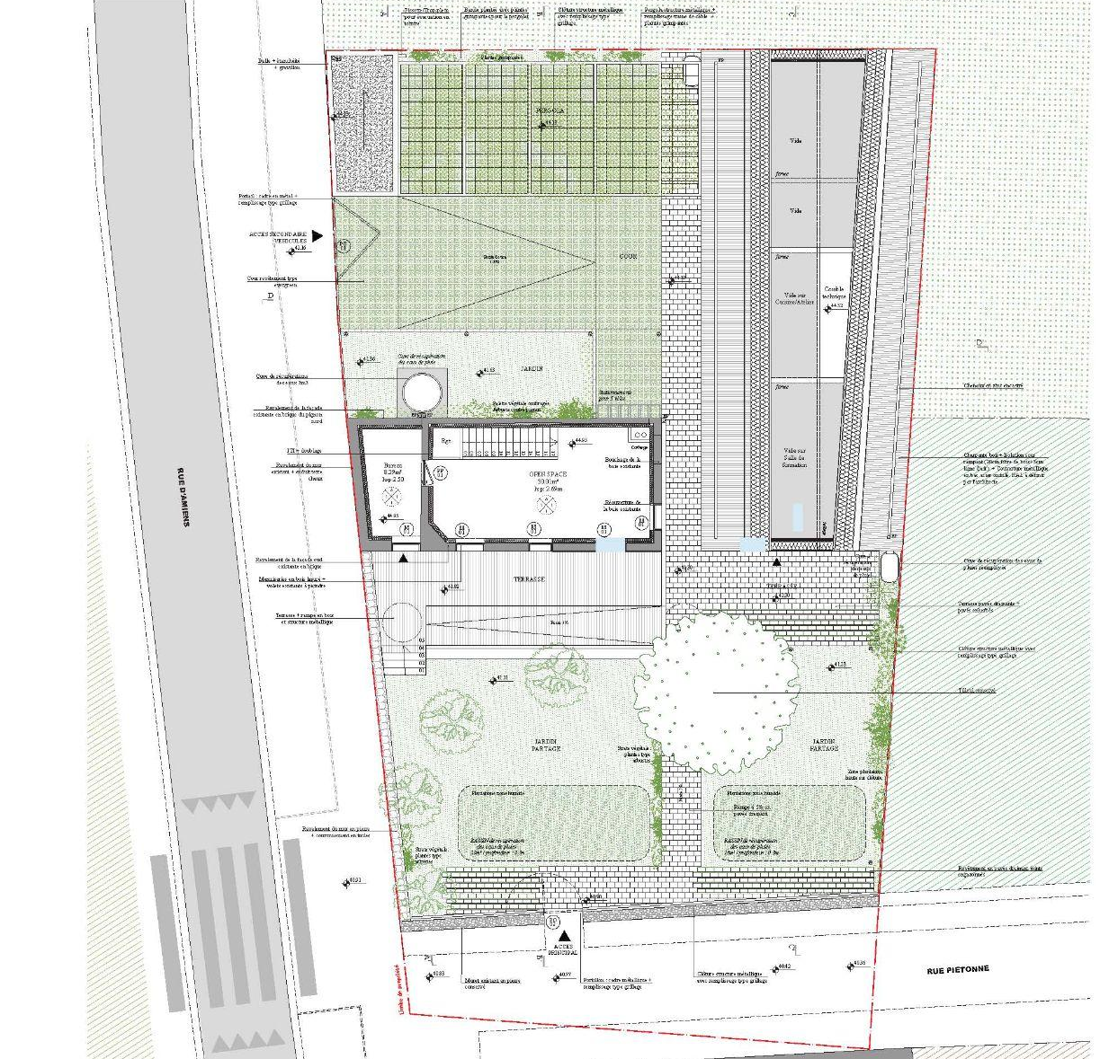
Projet Plan R+1
Maison de l’Agriculture Urbaine de la ZAC des Tartres à Stains

Slide 39
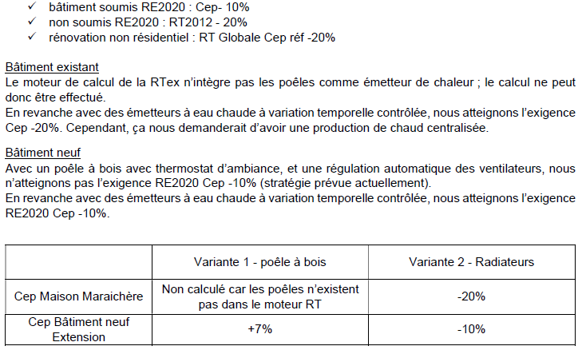
Calcul du Cep et poêles à bois
Maison de l’Agriculture Urbaine de la ZAC des Tartres à Stains
objectifs recherchés

Slide 40
Projet

Slide 41
Slides exemple Ekopolis

Slide 42
Réhabilitation et Extension du Conservatoire – Ville d’Avray (92) - Phase Conception
Réponses
Enjeux durables identifiés
Illustration ou texte/bullet-points
Ambitions et valeurs ajoutées en matière architecturale
Exemple :
Enjeu 1 : Dimension esthétique et valeur d’usage
Valorisation de l’implantation, de l’architecture et des formes existantes
Cohérence des choix des couleurs et des matériaux
Intégration des éléments architecturaux neufs et existants
Pertinence du traitement paysager des espaces extérieurs
Améliorer le confort intérieur par l’optimisation de l’apport de lumière naturelle
NB : pour cette diapositive, deux solutions s’offrent à vous : faire une slide sur l’identité architecturale du projet,
ou bien détailler l’aspect architectural au fil de la présentation.

Slide 43
Réhabilitation et Extension du Conservatoire – Ville d’Avray (92) - Phase Conception
Présentation
du projet au travers des 7 thèmes de la démarche BDF
Gestion de projet · Territoire et site · Solidaire · Énergie · Eau · Autres ressources · Confort et santé
NB : Ces thématiques peuvent être traitées :
Dans l’ordre de votre choix
Simultanément : il est fortement encouragé de faire valoir la prise en compte de plusieurs thématiques
dans une même diapositive, si cela est pertinent (cf slide suivante)

Slide 44

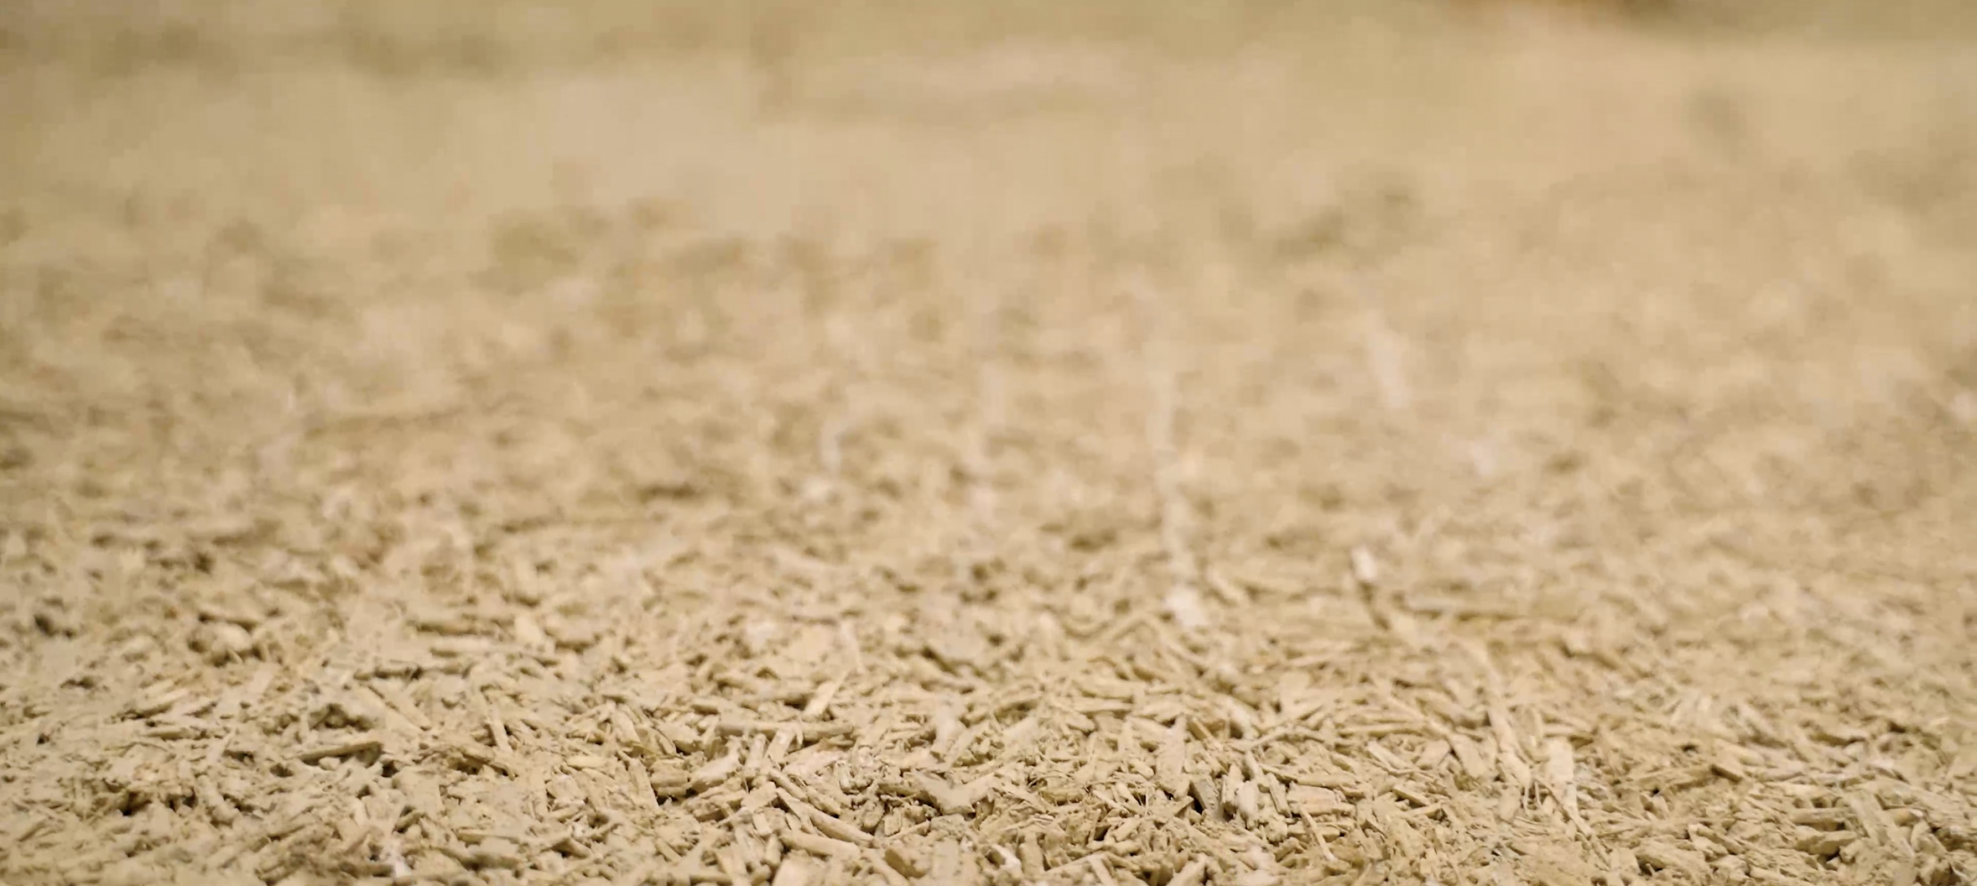


Exemple de slide multi-thématiques
Groupe scolaire Simone Veil – Rosny-sous-Bois
Des matériaux au service du confort et de la santé
NB : chaque image doit être légendée ou commentée et comporter un copyright.
Les deux thématiques de la grille concernées sont valorisées ainsi
Gestion de projet · Territoire et site · Solidaire · Énergie · Eau · Matériaux et autres ressources · Confort et santé

Slide 45
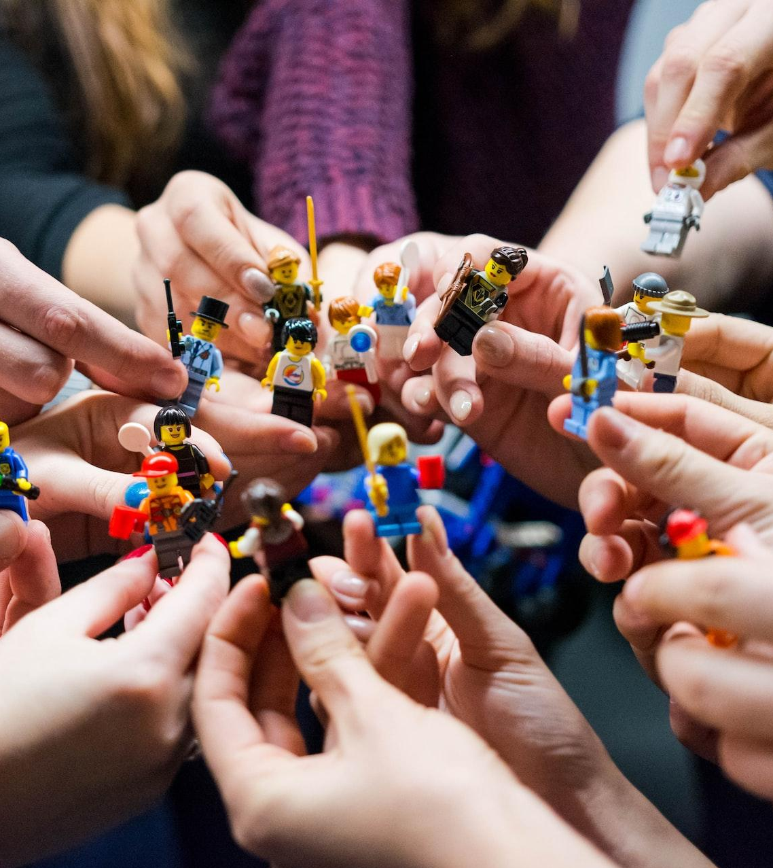
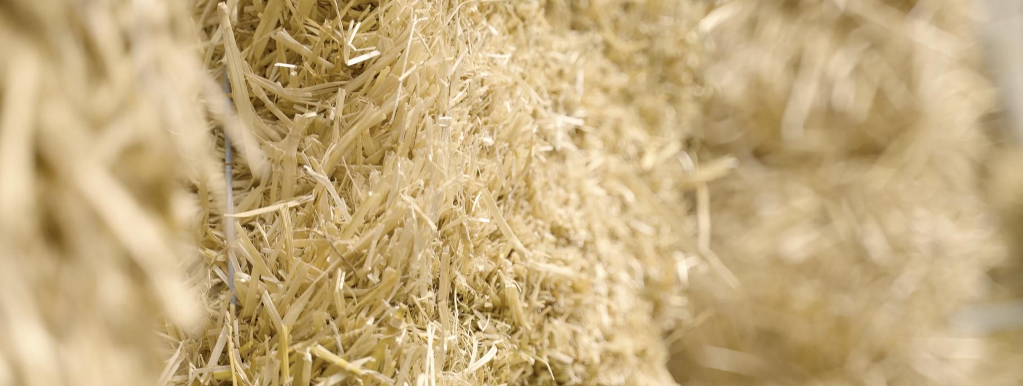
Nom de l’opération – Ville (Dpt) - Phase
Gestion de projet

Slide 46
Nom de l’opération – Ville (Dpt) - Phase
Quelques lignes relatant les dispositions prises dans la gestion de projet précisant l’implication de tous les acteurs.
A ce sujet, avez-vous invité tous les partenaires à la Commission ? Avez-vous soumis ce document à l’ensemble des acteurs concernés ?
Indiquer :
Le déroulé de la consultation et ses modalités
La concertation/participation éventuelle
Le groupement de MOE (schéma d’intro possible ici aussi)
Le cout global
Les compétences et expériences des acteurs (MOA et MOE) en matière de bâtiments durables,
L’anticipation du chantier et de l’exploitation
N’hésitez pas à mettre en avant les bonnes pratiques !
Gestion de projet · Territoire et site · Solidaire · Énergie · Eau · Matériaux et autres ressources · Confort et santé
Passer en gras la ou les thématiques
dont il est question

Slide 47
Nom de l’opération – Ville (Dpt) - Phase
Illustration ou texte/bullet point
Illustration ou texte/bullet point
Gestion de projet · Territoire et site · Solidaire · Énergie · Eau · Matériaux et autres ressources · Confort et santé
Passer en gras la ou les thématiques
dont il est question

Slide 48
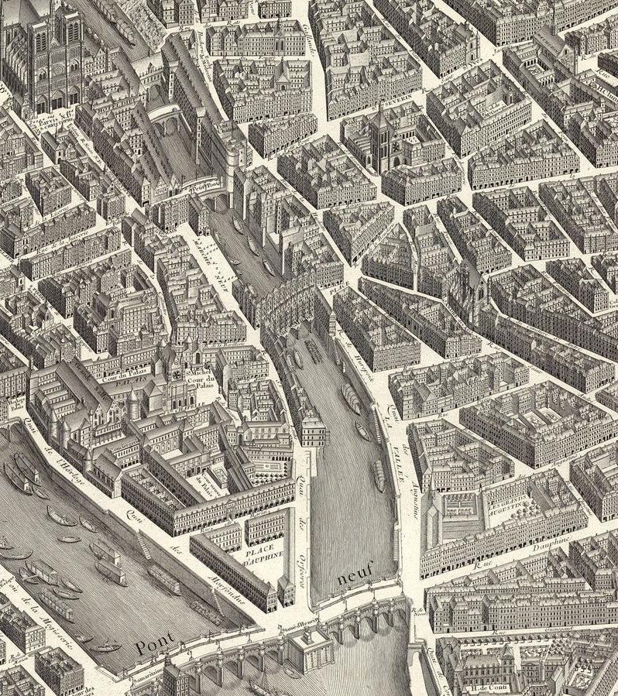
Nom de l’opération – Ville (Dpt) - Phase
Territoire et site

Slide 49
Nom de l’opération – Ville (Dpt) - Phase
Quelques éléments relatant les dispositions prises dans le thème Territoire et site :
  Participation à l’aménagement du territoire et réponses aux solutions aux problématiques locales
  Les risques et nuisances (subies et créées)
  Le projet paysager et le lien avec la gestion des EP
  Construire avec le vivant
  La prise en compte et la réponse au phénomène d’ICU + lien avec l’eau ?
N’hésitez pas à mettre en avant les bonnes pratiques !
Gestion de projet · Territoire et site · Solidaire · Énergie · Eau · Matériaux et autres ressources · Confort et santé
Passer en gras la ou les thématiques
dont il est question

Slide 50




Nom de l’opération – Ville (Dpt) - Phase
Votre approche de l’îlot de chaleur urbain
  La situation existante
  Les dispositions architecturales, paysagères
  Vers un îlot de fraîcheur ?
N’hésitez pas à mettre en avant les bonnes pratiques !
Gestion de projet · Territoire et site · Solidaire · Énergie · Eau · Matériaux et autres ressources · Confort et santé
Passer en gras la ou les thématiques
dont il est question

Slide 51
Nom de l’opération – Ville (Dpt) - Phase
Votre approche de la mobilité
  La mobilité sur la parcelle
  Le parking ou son absence
  L’accès au site (TC et mobilités douces)
N’hésitez pas à mettre en avant les bonnes pratiques !
Gestion de projet · Territoire et site · Solidaire · Énergie · Eau · Matériaux et autres ressources · Confort et santé
Passer en gras la ou les thématiques
dont il est question

Slide 52
Nom de l’opération – Ville (Dpt) - Phase
Illustration ou texte/bullet point
Illustration ou texte/bullet point
Gestion de projet · Territoire et site · Solidaire · Énergie · Eau · Matériaux et autres ressources · Confort et santé
Passer en gras la ou les thématiques
dont il est question

Slide 53

Nom de l’opération – Ville (Dpt) - Phase
Solidaire

Slide 54
Nom de l’opération – Ville (Dpt) - Phase
Quelques lignes relatant les dispositions prises dans le thème Solidaire :
  Mixité et inclusion
  Economie sociale et solidaire
  PMR et handicap
  Services de proximité
  Main-d’œuvre en réinsertion (ambitions chantier, exploitation)
  Optimisation d’espaces, mutualisation, évolutivité,…
  Lien social
N’hésitez pas à mettre en avant les bonnes pratiques !
Gestion de projet · Territoire et site · Solidaire · Énergie · Eau · Matériaux et autres ressources · Confort et santé
Passer en gras la ou les thématiques
dont il est question

Slide 55
Nom de l’opération – Ville (Dpt) - Phase
Illustration ou texte/bullet point
Illustration ou texte/bullet point
Gestion de projet · Territoire et site · Solidaire · Énergie · Eau · Matériaux et autres ressources · Confort et santé
Passer en gras la ou les thématiques
dont il est question

Slide 56

Nom de l’opération – Ville (Dpt) - Phase
Énergie

Slide 57
Nom de l’opération – Ville (Dpt) - Phase
Quelques éléments de votre stratégie bioclimatique
Réduction du besoin en énergie
Approche passive
L’absence ou la présence de climatisation ?
N’hésitez pas à mettre en avant les bonnes pratiques !
Gestion de projet · Territoire et site · Solidaire · Énergie · Eau · Matériaux et autres ressources · Confort et santé
Passer en gras la ou les thématiques
dont il est question

Slide 58
Nom de l’opération – Ville (Dpt) - Phase
Quelques lignes relatant les dispositions prises dans le thème Energie :
  Performance énergétique. Indiquer :
    Le Ubat (ou autres coefficients de déperdition)
    Le détail de la consommation et le gain Cep (avec et sans EnR)
    Le gain Bbio,
    La perméabilité à l’air
    Les surfaces vitrées
  Les labels atteints,
  Production et consommation d’énergies renouvelables
  Le poids carbone lié à l’énergie
  Le suivi des performances pendant l‘exploitation du bâtiment
  …
N’hésitez pas à mettre en avant les bonnes pratiques !
Gestion de projet · Territoire et site · Solidaire · Énergie · Eau · Matériaux et autres ressources · Confort et santé
Passer en gras la ou les thématiques
dont il est question

Slide 59
Nom de l’opération – Ville (Dpt) - Phase
Plan/coupe de l’opération si pertinent
Plan/coupe de l’opération si pertinent
Gestion de projet · Territoire et site · Solidaire · Énergie · Eau · Matériaux et autres ressources · Confort et santé
Passer en gras la ou les thématiques
dont il est question

Slide 60

Nom de l’opération – Ville (Dpt) - Phase
Eau

Slide 61
Nom de l’opération – Ville (Dpt) - Phase
Quelques lignes relatant les dispositions prises dans le thème Eau :
  Gestion et récupération des eaux de pluie
  Réduction des besoins en eau potable, irrigation
  Artificialisation et imperméabilisation
  Gestion des eaux usées
  Grands résultats des études pluviométrie / capacité de récupération et gestion des EP
  Moyens d’évapotranspiration
  Plan des écoulements et des stockages sur la parcelle
  …
N’hésitez pas à mettre en avant les bonnes pratiques !
Gestion de projet · Territoire et site · Solidaire · Énergie · Eau · Matériaux et autres ressources · Confort et santé
Passer en gras la ou les thématiques
dont il est question

Slide 62
Nom de l’opération – Ville (Dpt) - Phase
Plan/coupe de l’opération si pertinent (toitures)
Plan/coupe de l’opération si pertinent (gestion des eaux)
Gestion de projet · Territoire et site · Solidaire · Énergie · Eau · Matériaux et autres ressources · Confort et santé
Passer en gras la ou les thématiques
dont il est question

Slide 63
Nom de l’opération – Ville (Dpt) - Phase
Matériaux et autres ressources

Slide 64
Nom de l’opération – Ville (Dpt) - Phase
Quelques lignes relatant les dispositions prises dans le thème Matériaux et Autres ressources :
  Stratégie matériaux et Réduction du besoin en matériaux
  Matériaux économes en ressources (bio/géo-sourcés, économie circulaire, filières locales ou régionales…)
  Impacts environnementaux des matériaux (dont impact carbone en kg eq.CO₂)
  Traitement des déchets liés à la construction et à l’usage
  …
N’hésitez pas à mettre en avant les bonnes pratiques !
Gestion de projet · Territoire et site · Solidaire · Énergie · Eau · Matériaux et autres ressources · Confort et santé
Passer en gras la ou les thématiques
dont il est question

Slide 65
Nom de l’opération – Ville (Dpt) - Phase
Plan/coupe du système constructif
Plan/coupe du système constructif
Gestion de projet · Territoire et site · Solidaire · Énergie · Eau · Matériaux et autres ressources · Confort et santé
Passer en gras la ou les thématiques
dont il est question

Slide 66

Nom de l’opération – Ville (Dpt) - Phase
Confort et santé

Slide 67
Nom de l’opération – Ville (Dpt) - Phase
Quelques lignes relatant les dispositions prises dans le thème Confort et Santé:
  Confort thermique d’été et confort des espaces extérieurs
  Confort visuel
  Confort acoustique
  Qualité de l’air
  …
N’hésitez pas à mettre en avant les bonnes pratiques !
Gestion de projet · Territoire et site · Solidaire · Énergie · Eau · Matériaux et autres ressources · Confort et santé
Passer en gras la ou les thématiques
dont il est question

Slide 68
Nom de l’opération – Ville (Dpt) - Phase
Plan/schéma de principe
Plan/schéma de principe
Gestion de projet · Territoire et site · Solidaire · Énergie · Eau · Matériaux et autres ressources · Confort et santé
Passer en gras la ou les thématiques
dont il est question

Slide 69
Points forts du projet
Nom de l’opération – Ville (Dpt) - Phase

Slide 70

Inventivité
Nom de l’opération – Ville (Dpt) - Phase
NB : pour cette diapositive, deux solutions s’offrent à vous : faire ici une slide qui récapitules les éléments relatifs à l’inventivité dans le projet,
ou bien les détailler au fil de la présentation, en les marquant avec l’icône Ampoule.

Slide 71

Radar BDF
Nom de l’opération – Ville (Dpt) - Phase

Slide 72
Annexes
Nom de l’opération – Ville (Dpt) - Phase
Plans, coupes, façades
Illustrations à faire figurer (si pertinence) en annexe dans le cas de questions spécifiques des membres de la Commission propres à l’approche architecturale, spatiale et/ou bioclimatique, et dont les réponses pourraient le cas échéant se trouver dans ces documents.

Slide 73
Réhabilitation et Extension du Conservatoire – Ville d’Avray (92) - Phase Conception
Contexte
Présentation de l’opération : programmation
Quelques lignes relatant les dispositions prises dans la gestion de projet précisant l’implication de tous les acteurs.
A ce sujet, avez-vous invité tous les partenaires à la Commission ? Avez-vous soumis ce document à l’ensemble des acteurs concernés ?
Indiquer :
Le déroulé de la consultation et ses modalités
La concertation/participation éventuelle
Le groupement de MOE (schéma d’intro possible ici aussi)
Le cout global
Les compétences et expériences des acteurs (MOA et MOE) en matière de bâtiments durables,
L’anticipation du chantier et de l’exploitation
N’hésitez pas à mettre en avant les bonnes pratiques !

